Slide 1
ABITARE IL CENTRO STORICO
Assemblea pubblica del Comitato Centro Storico di Jesi
Venerdì 27 settembre 2024
Idee e proposte per rivalutare il cuore della nostra città sulle basi di un questionario compilato dai residenti
I CENTRI STORICI
Accessibilità, barriere architettoniche, abbandono e nuovo uso
Architetto Cecilia Antonini Lanari
Dottoranda di ricerca in restauro architettonico, Dipartimento di Storia, Disegno e Restauro, Sapienza Università di Roma

Slide 2
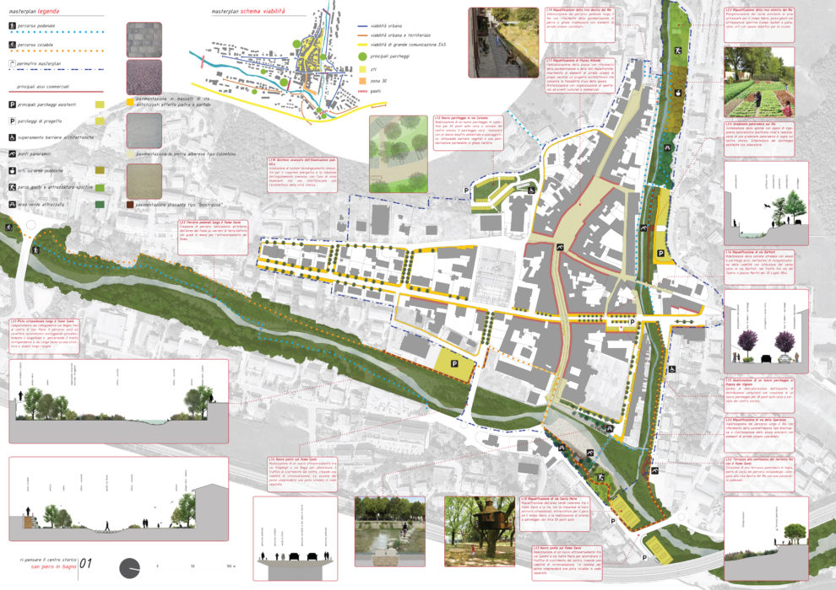
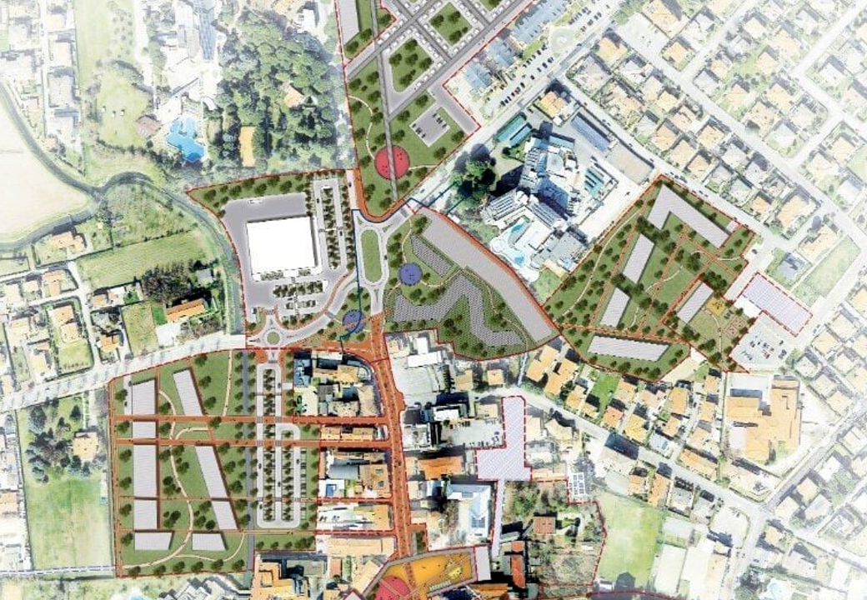
ESEMPI DI MASTERPLAN PER INTERVENIRE SU UN CENTRO STORICO
PROGETTO UNICO CHE COMPRENDA L’INTERO CENTRO STORICO TENENDO IN CONSIDERAZIONE LE AREE LIMITROFE

Slide 3
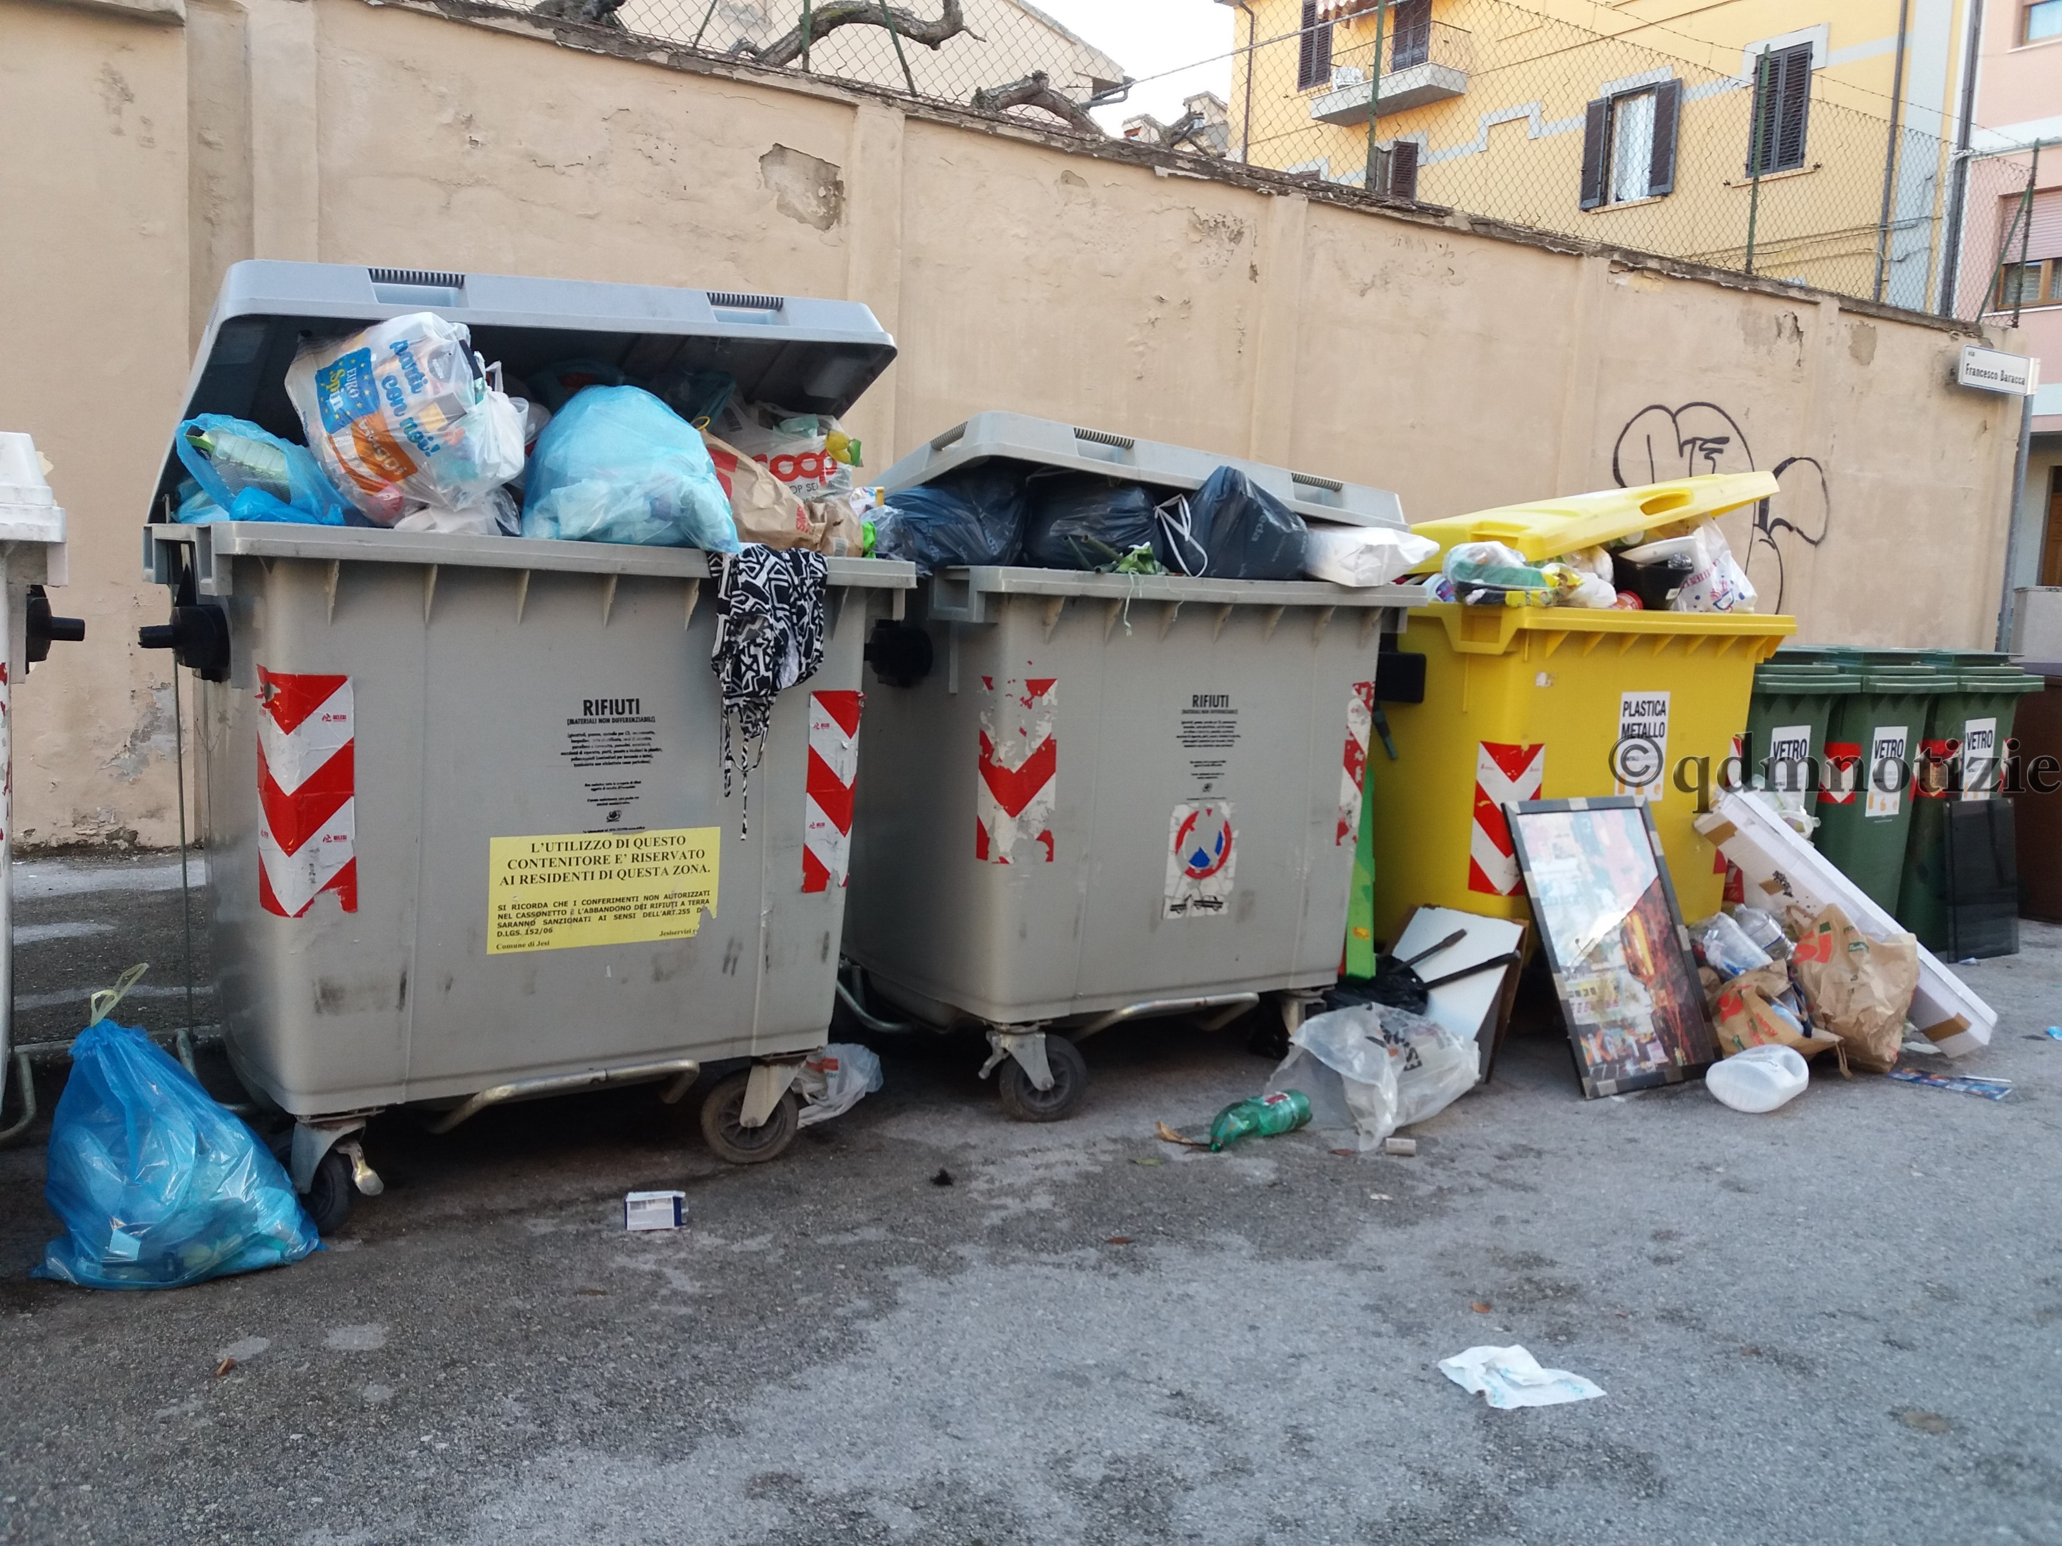
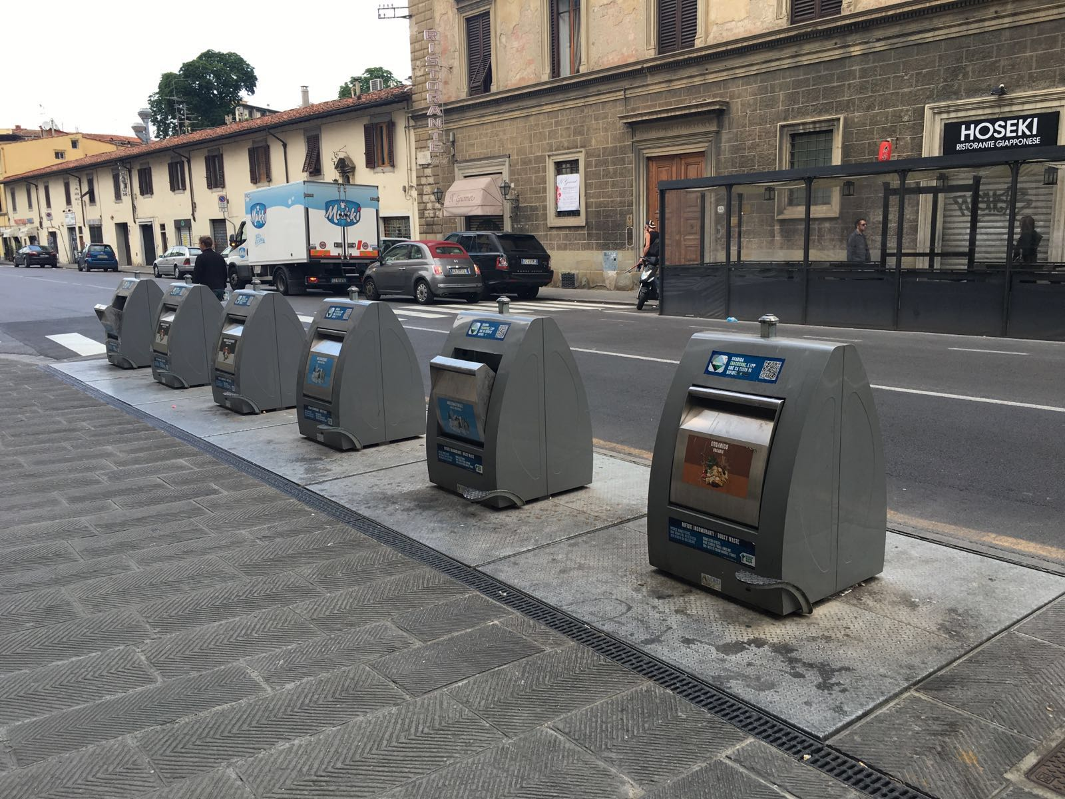
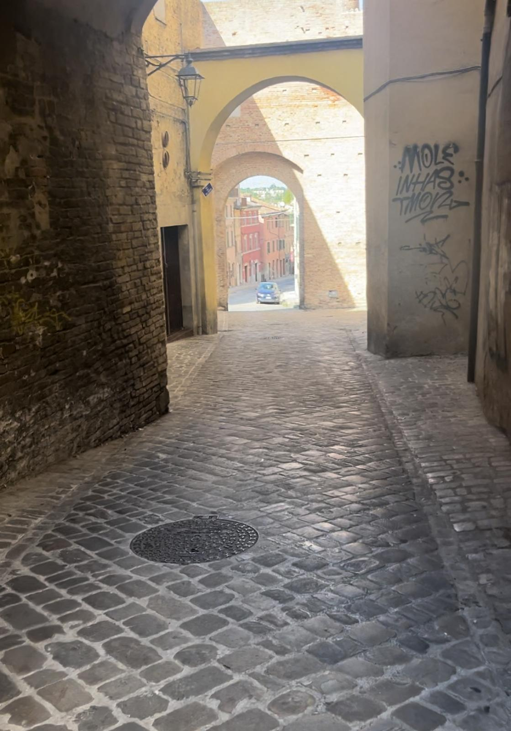
PULIZIA
DECORO
Rifiuti
Aggiunte improprie e atti vandalici

Slide 4
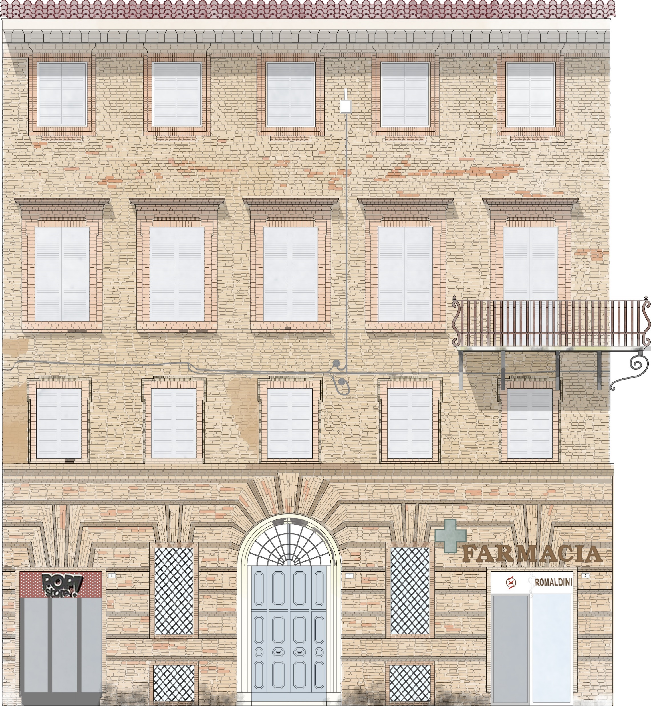
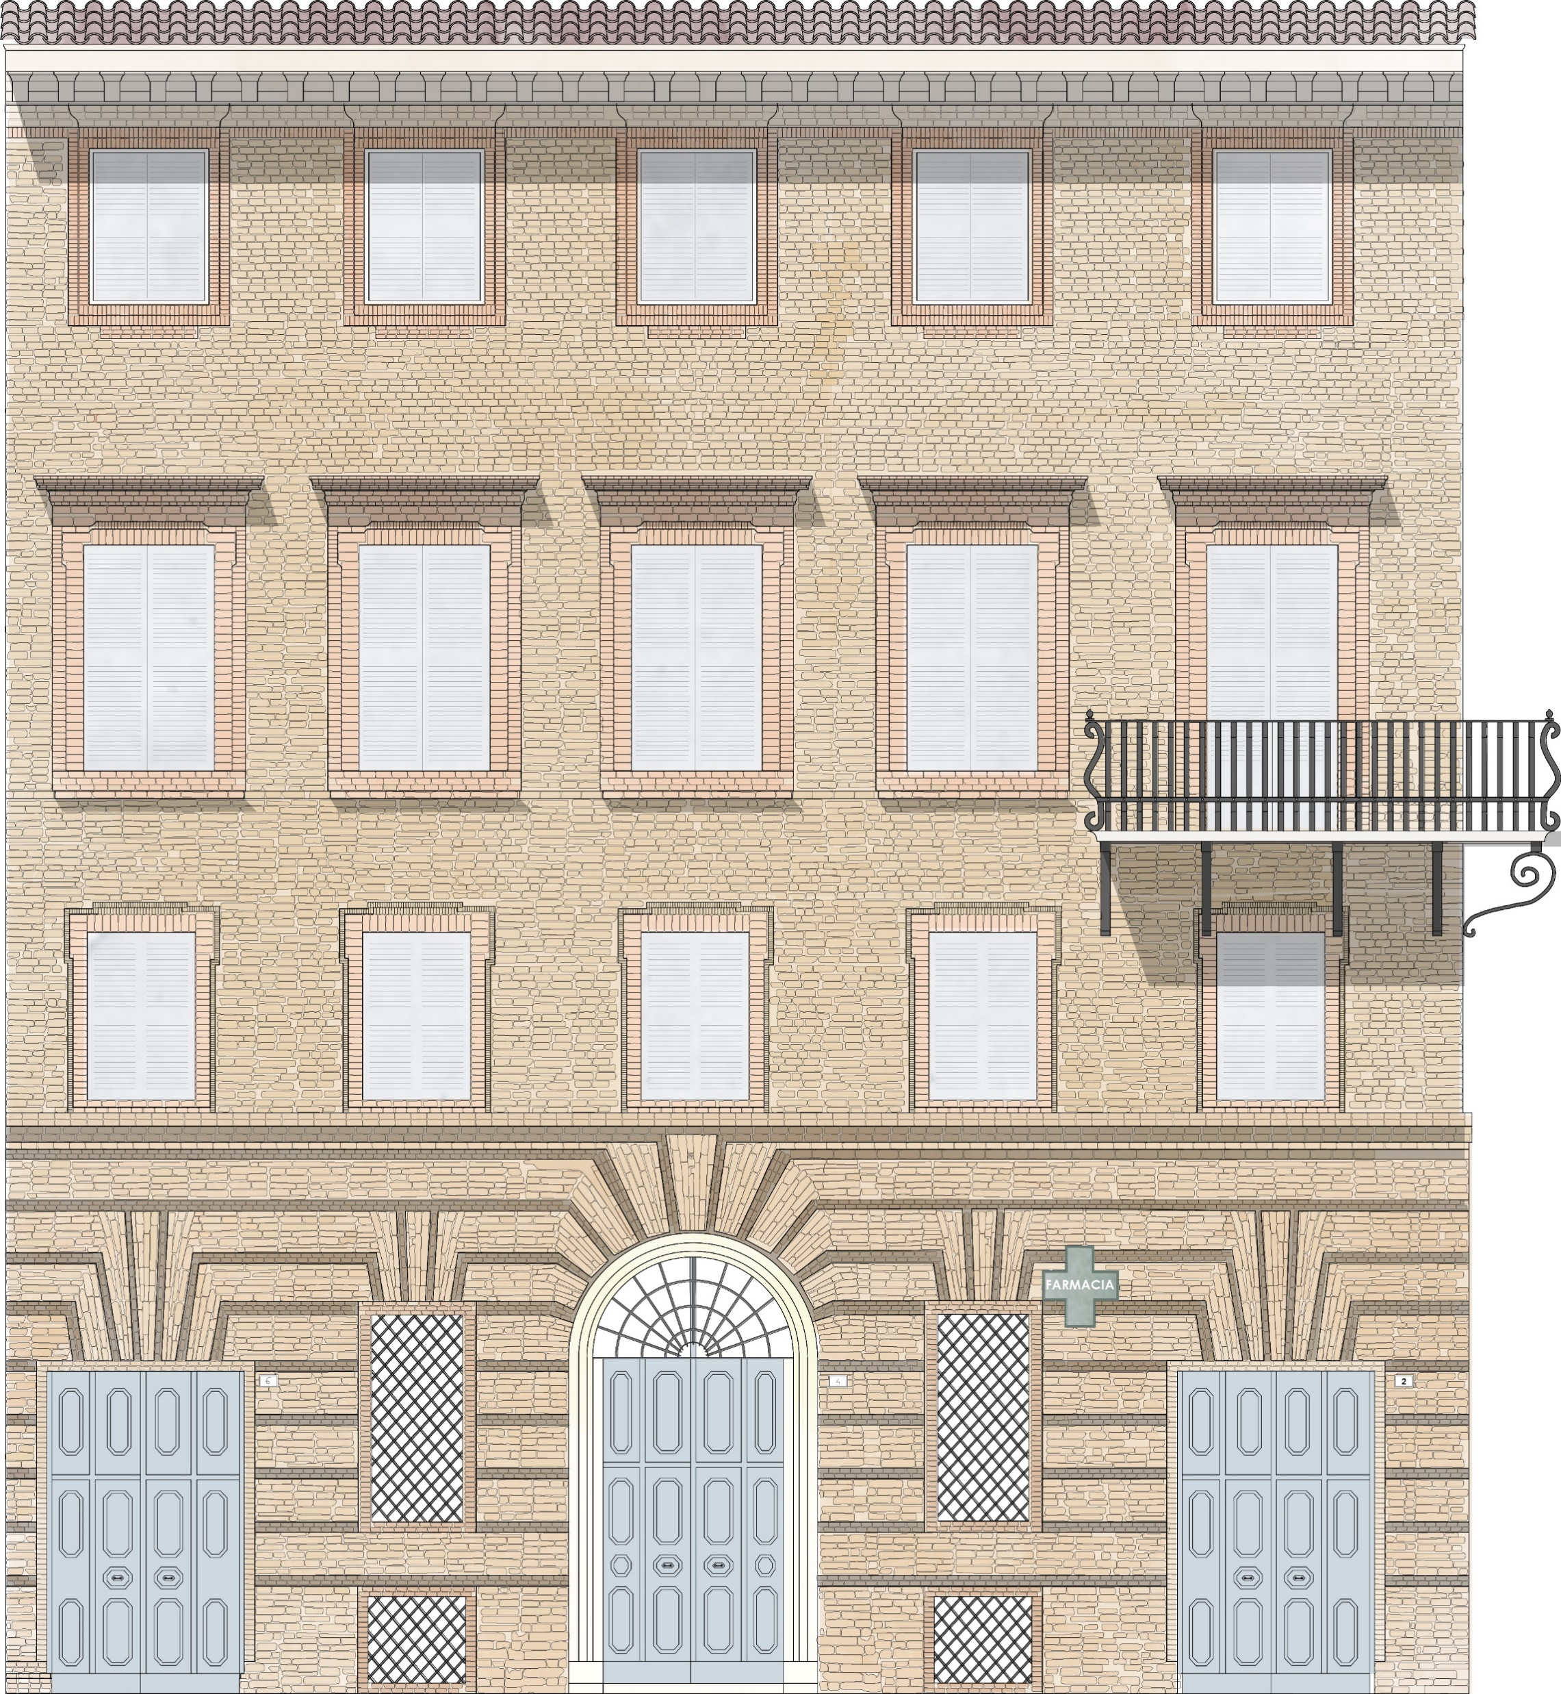
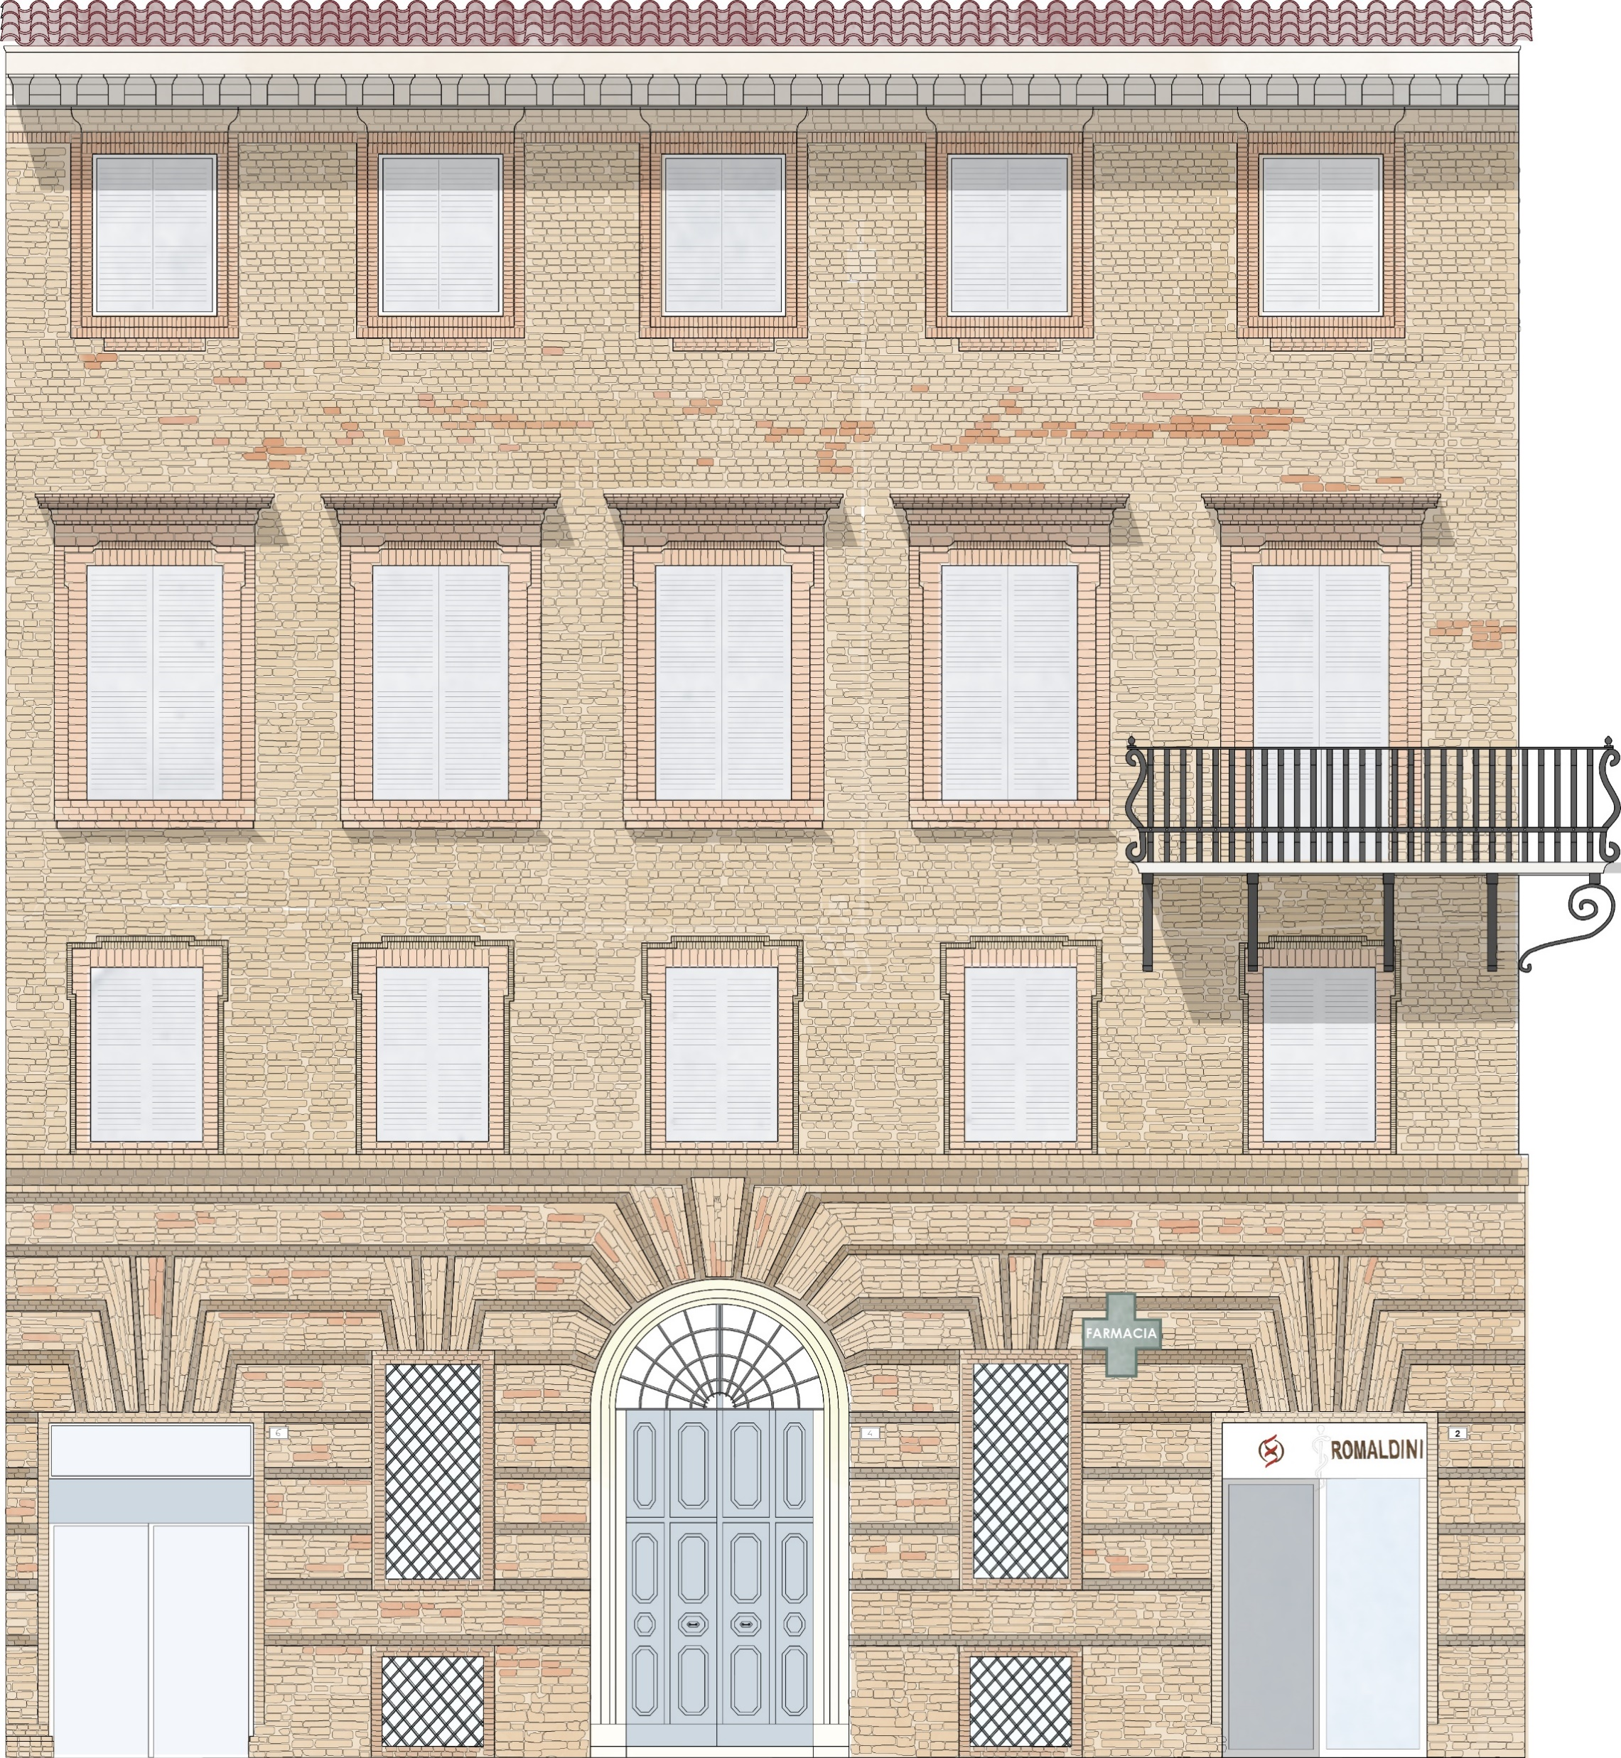
RESTAURI
Stato di fatto
Ripristino
Intervento critico conservativo

Slide 5
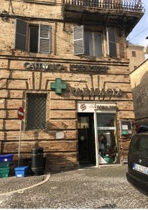
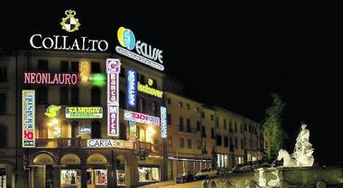
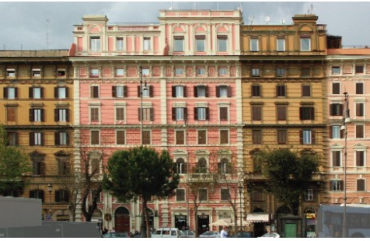
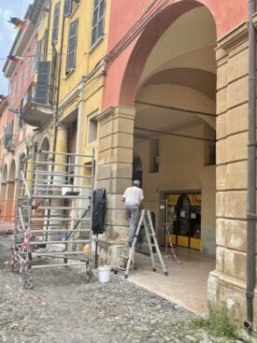
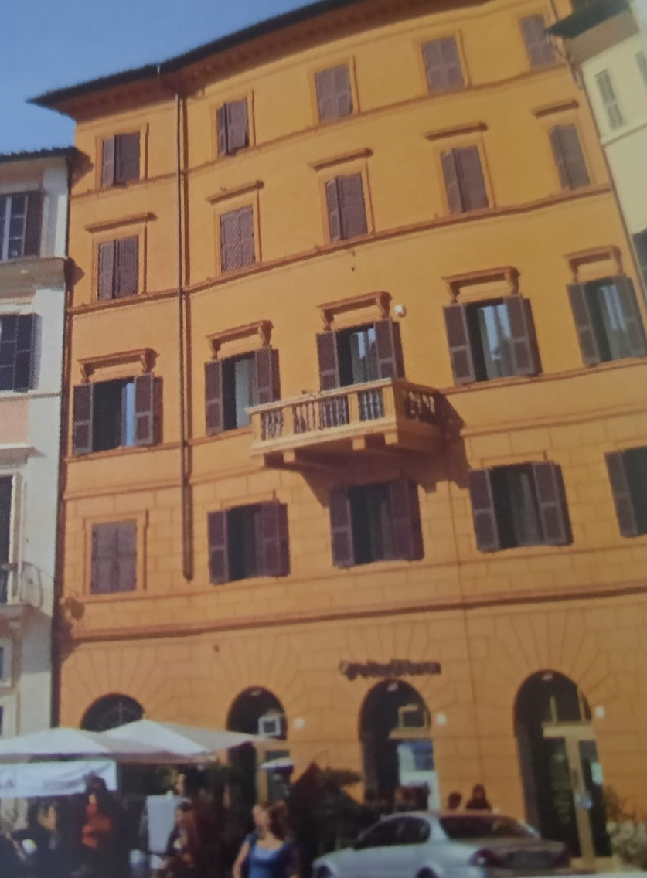
RESTAURI

Slide 6
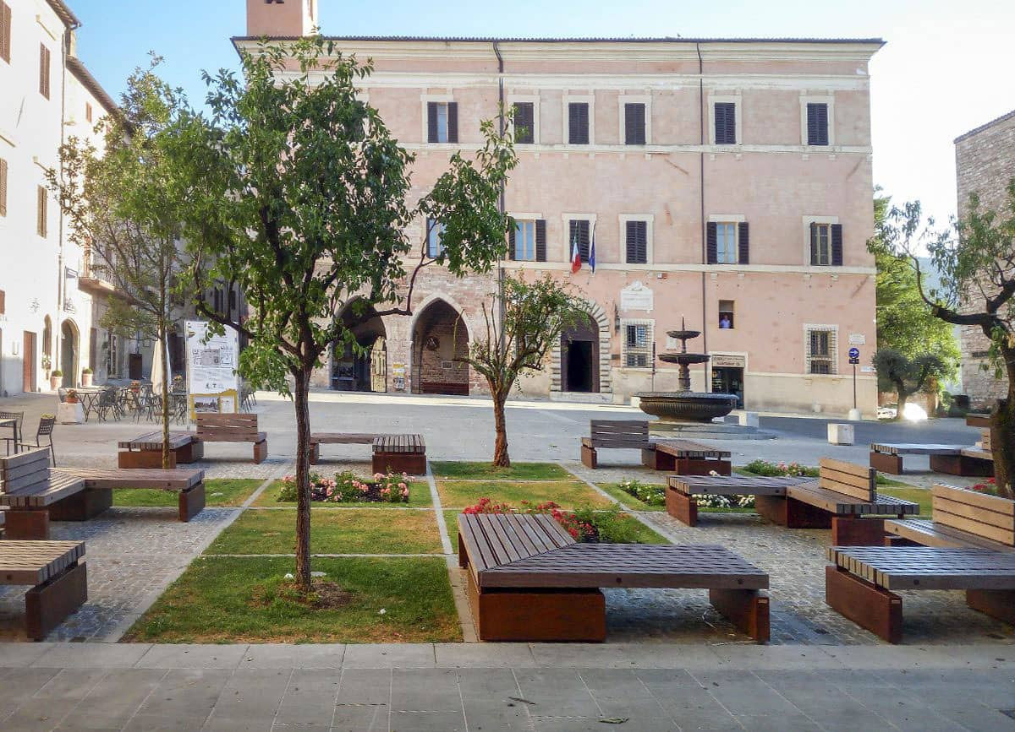
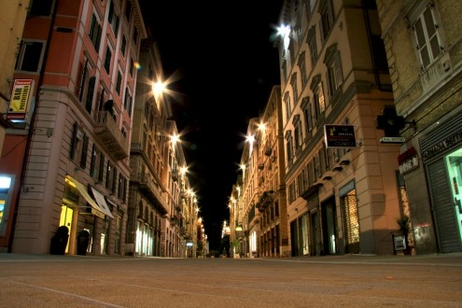
ARREDO URBANO
CORRETTA ILLUMINAZIONE

Slide 7
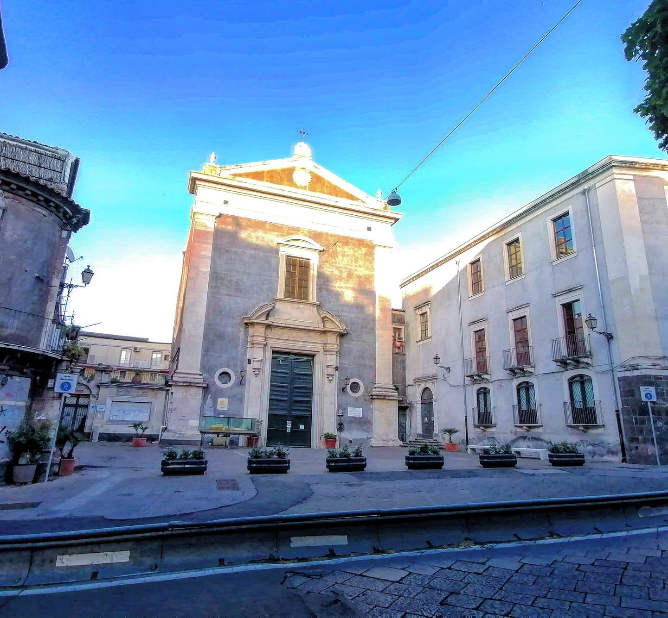
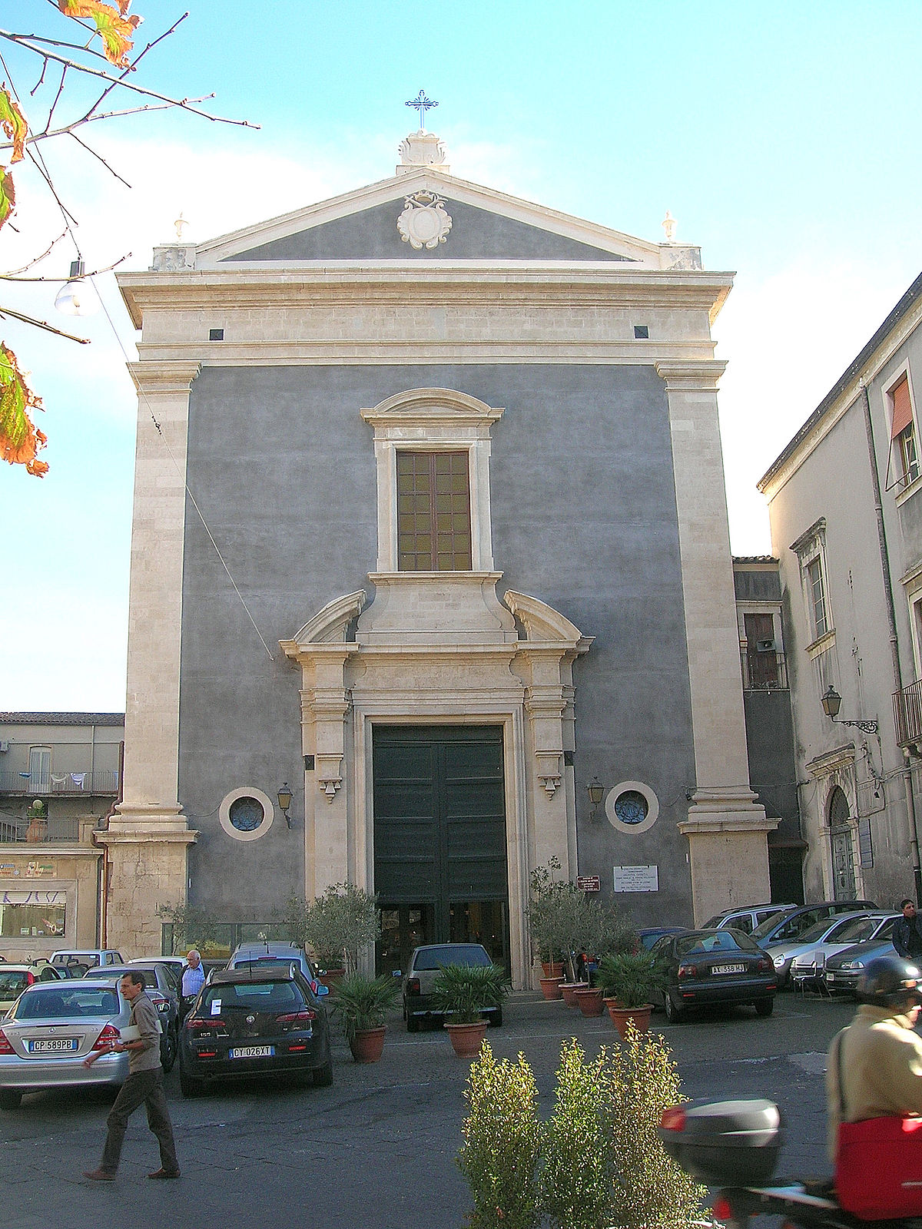
ARREDO URBANO
CORRETTA ILLUMINAZIONE

Slide 8
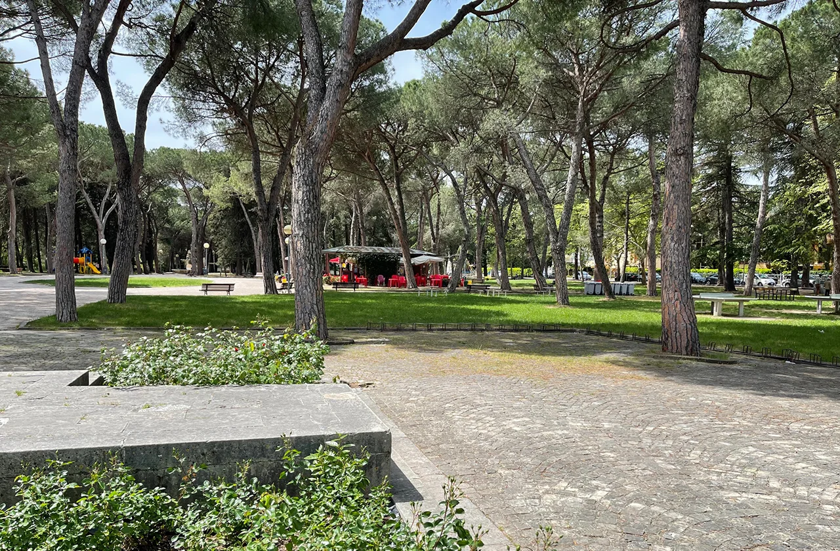
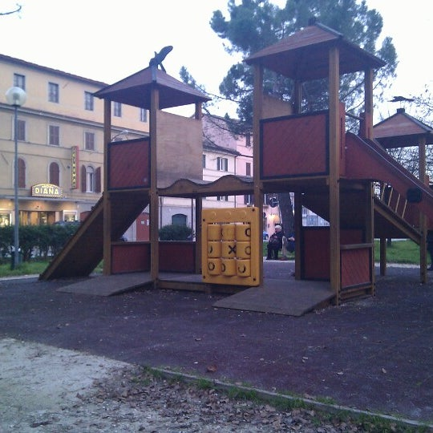
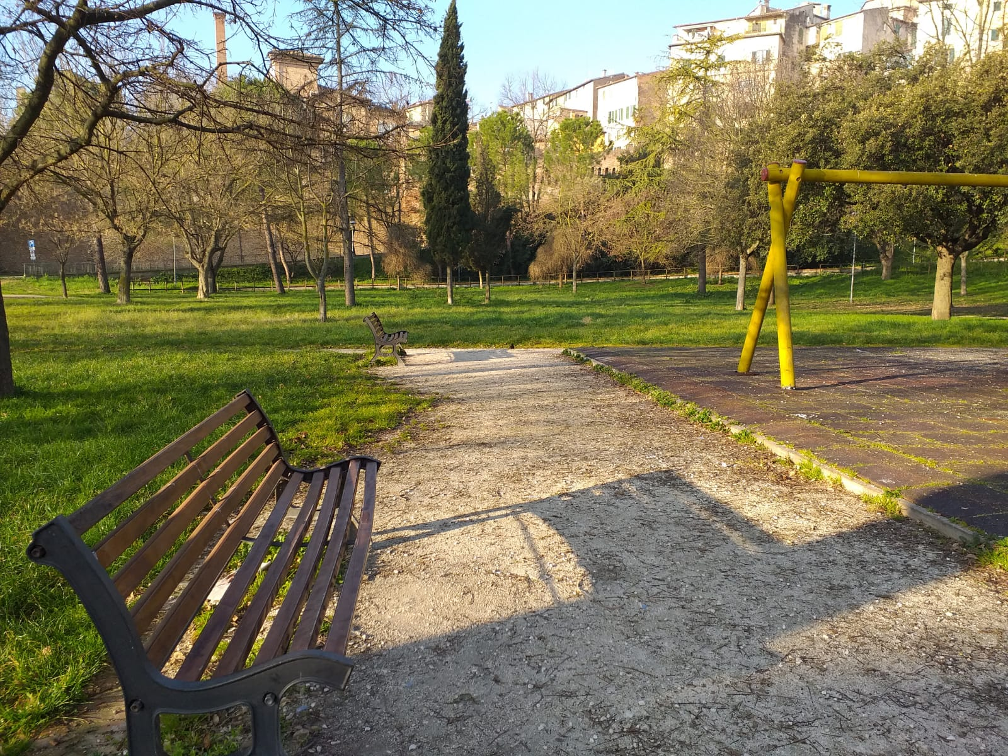
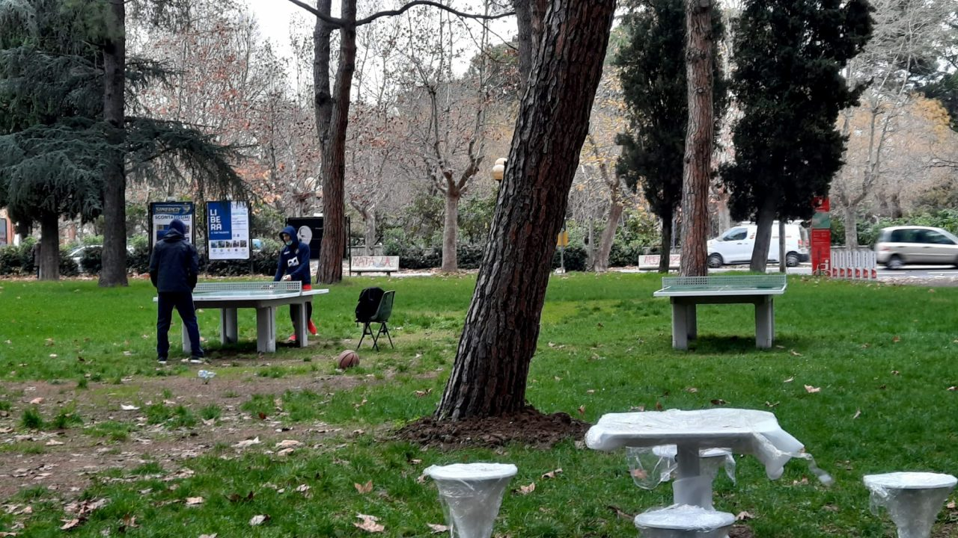
AREE VERDI
SICUREZZA

Slide 9
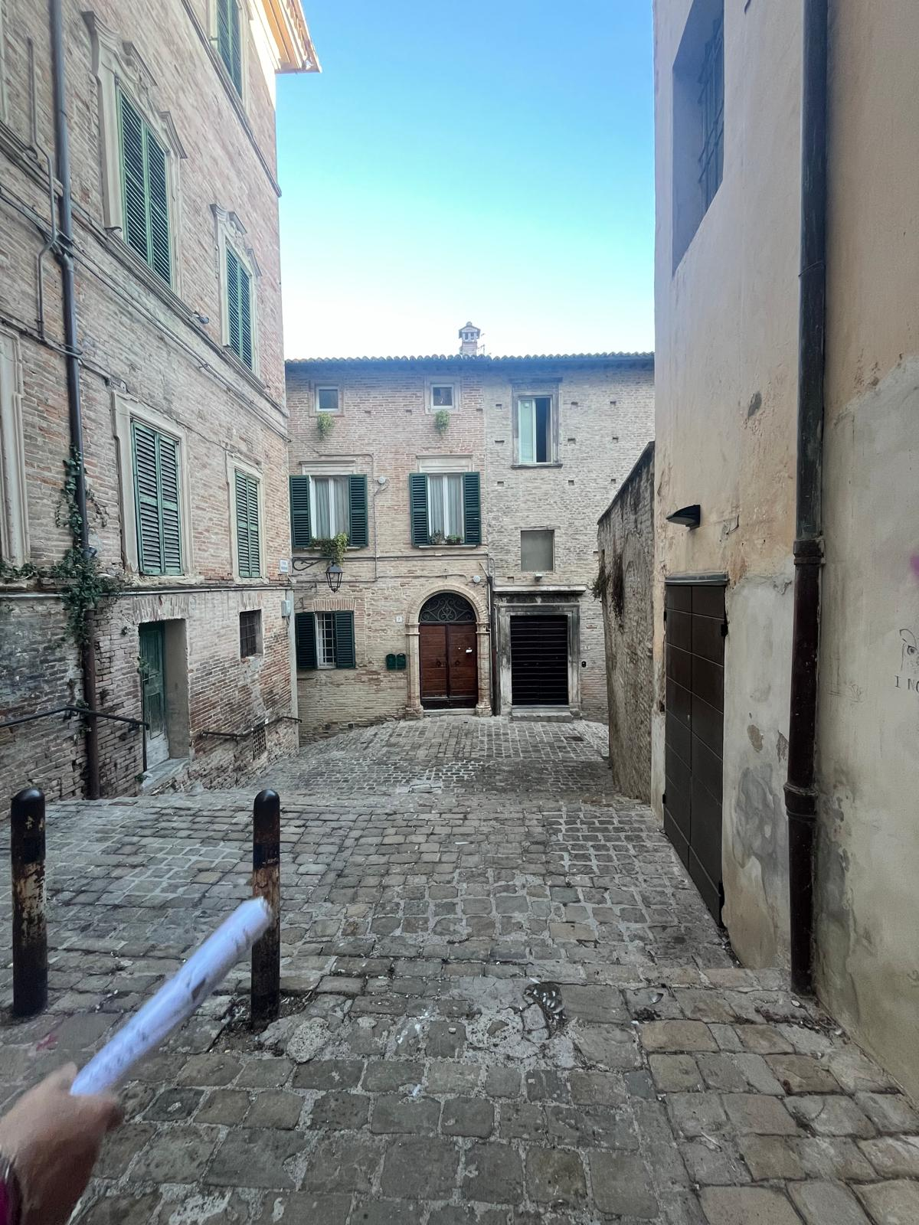
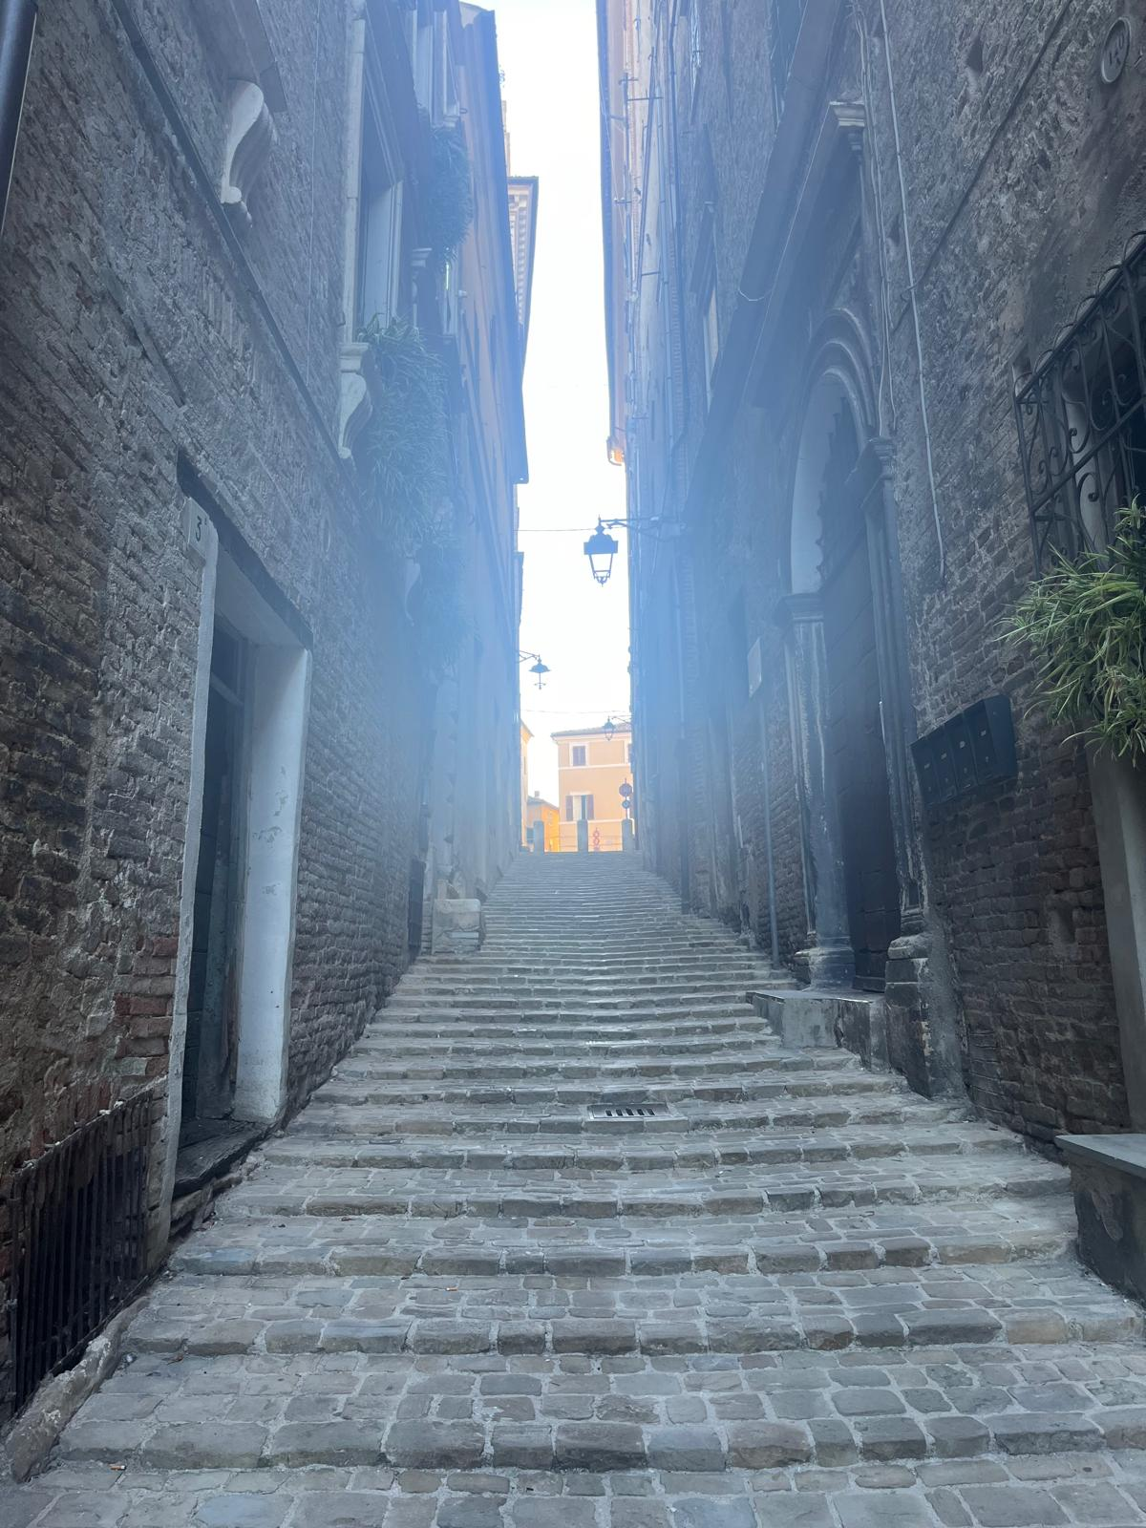
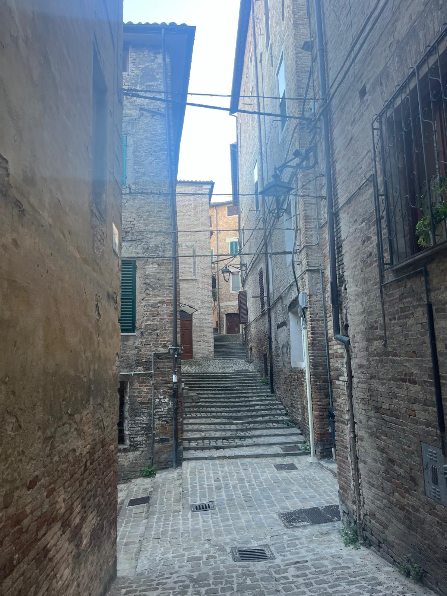
ACCESSIBILITÀ
SUPERAMENTO BARRIERE ARCHITETTONICHE

Slide 10
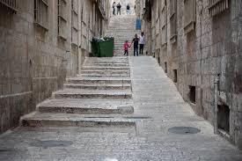
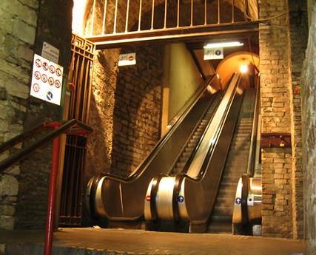
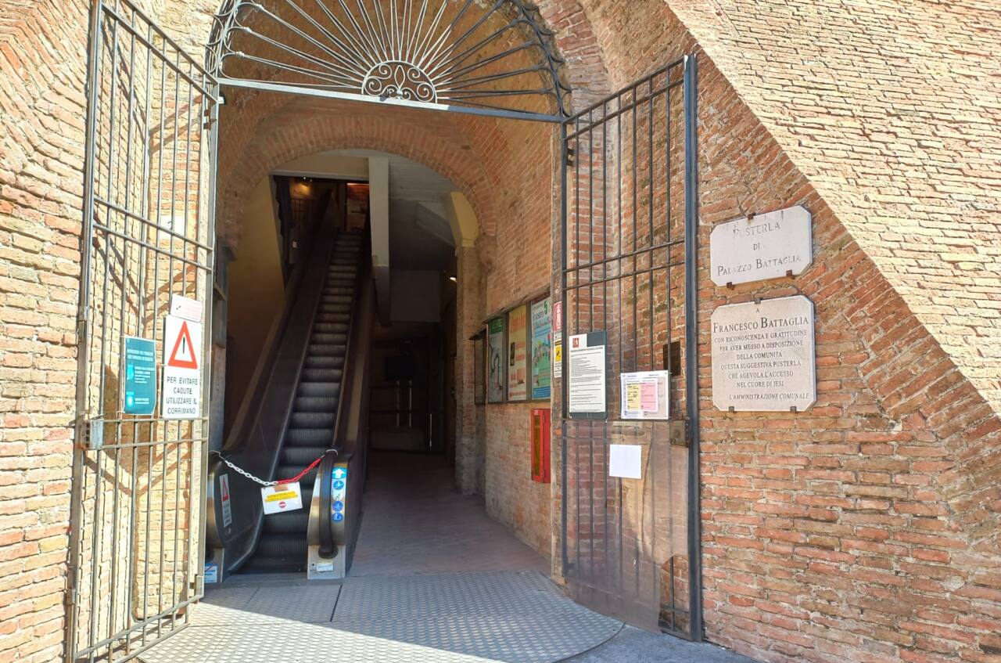
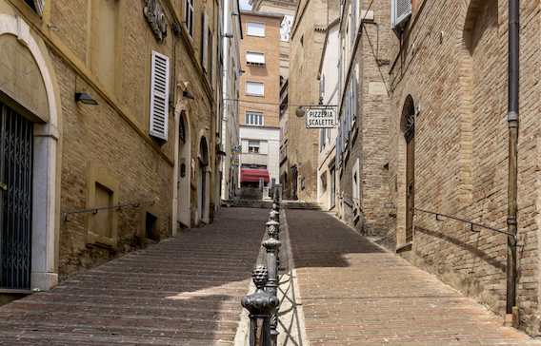
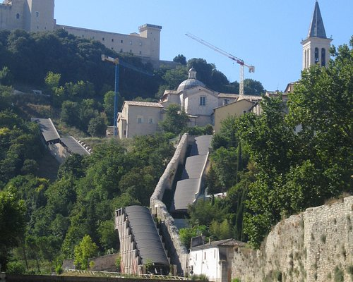
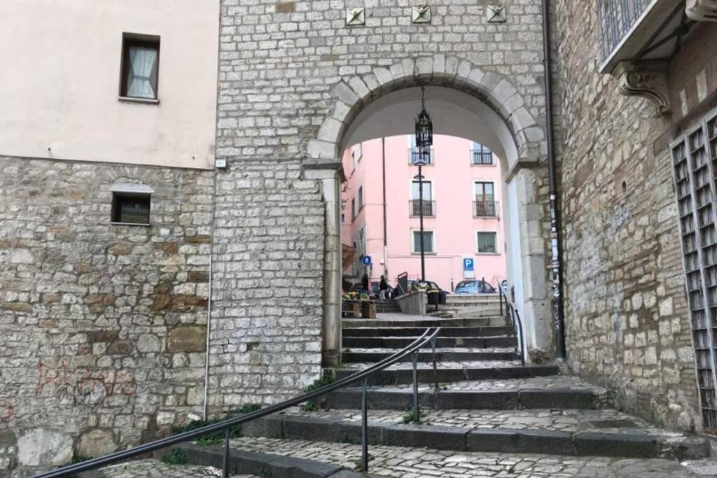
ACCESSIBILITÀ
SUPERAMENTO BARRIERE ARCHITETTONICHE

Slide 11
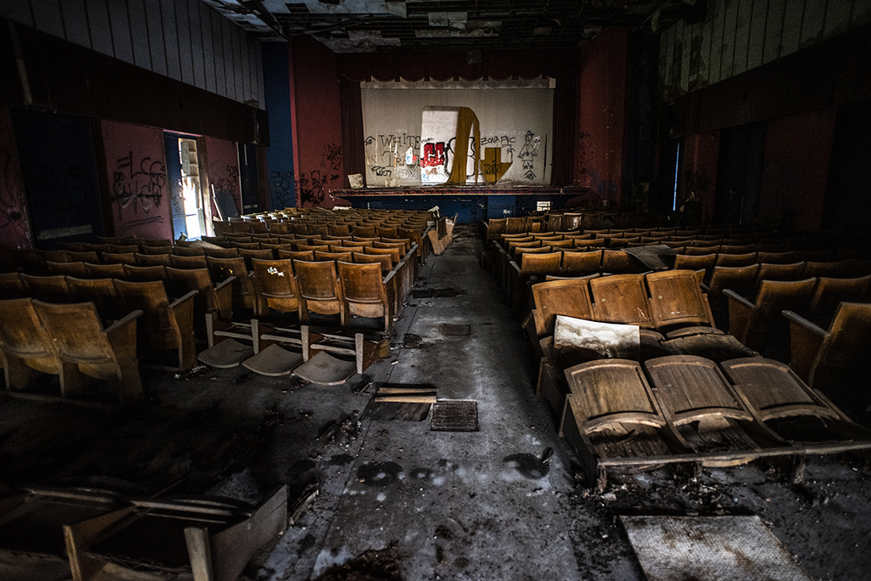
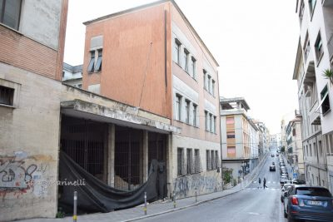
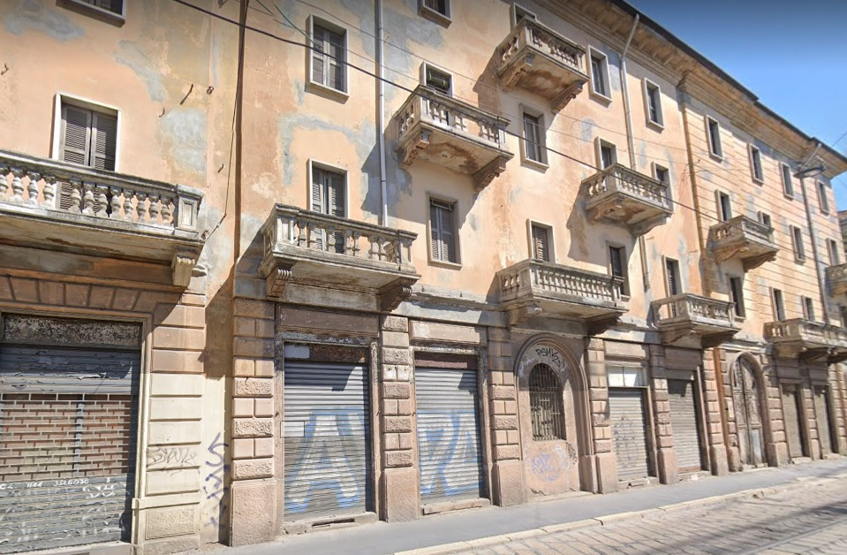
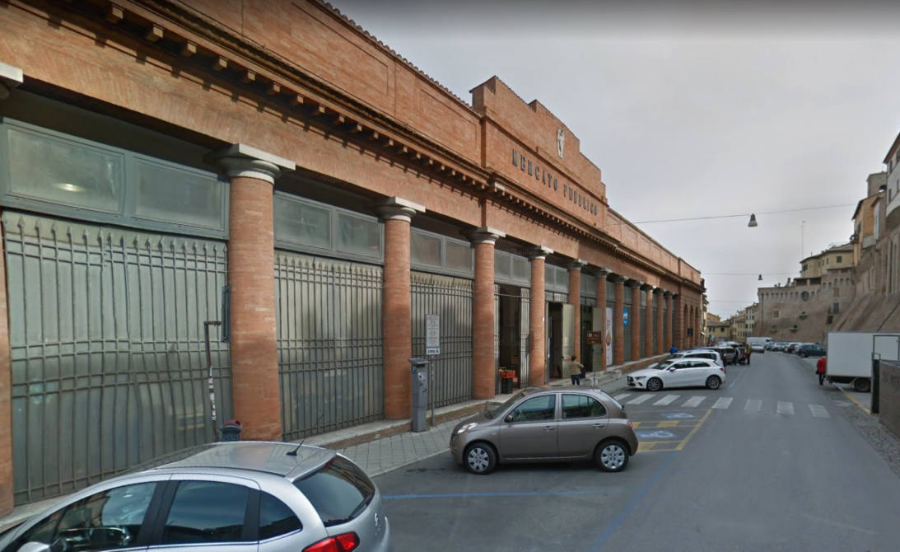
USO DELLE PREESISTENZE ARCHITETTONICHE DISMESSE

Slide 12
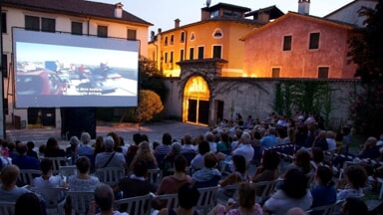
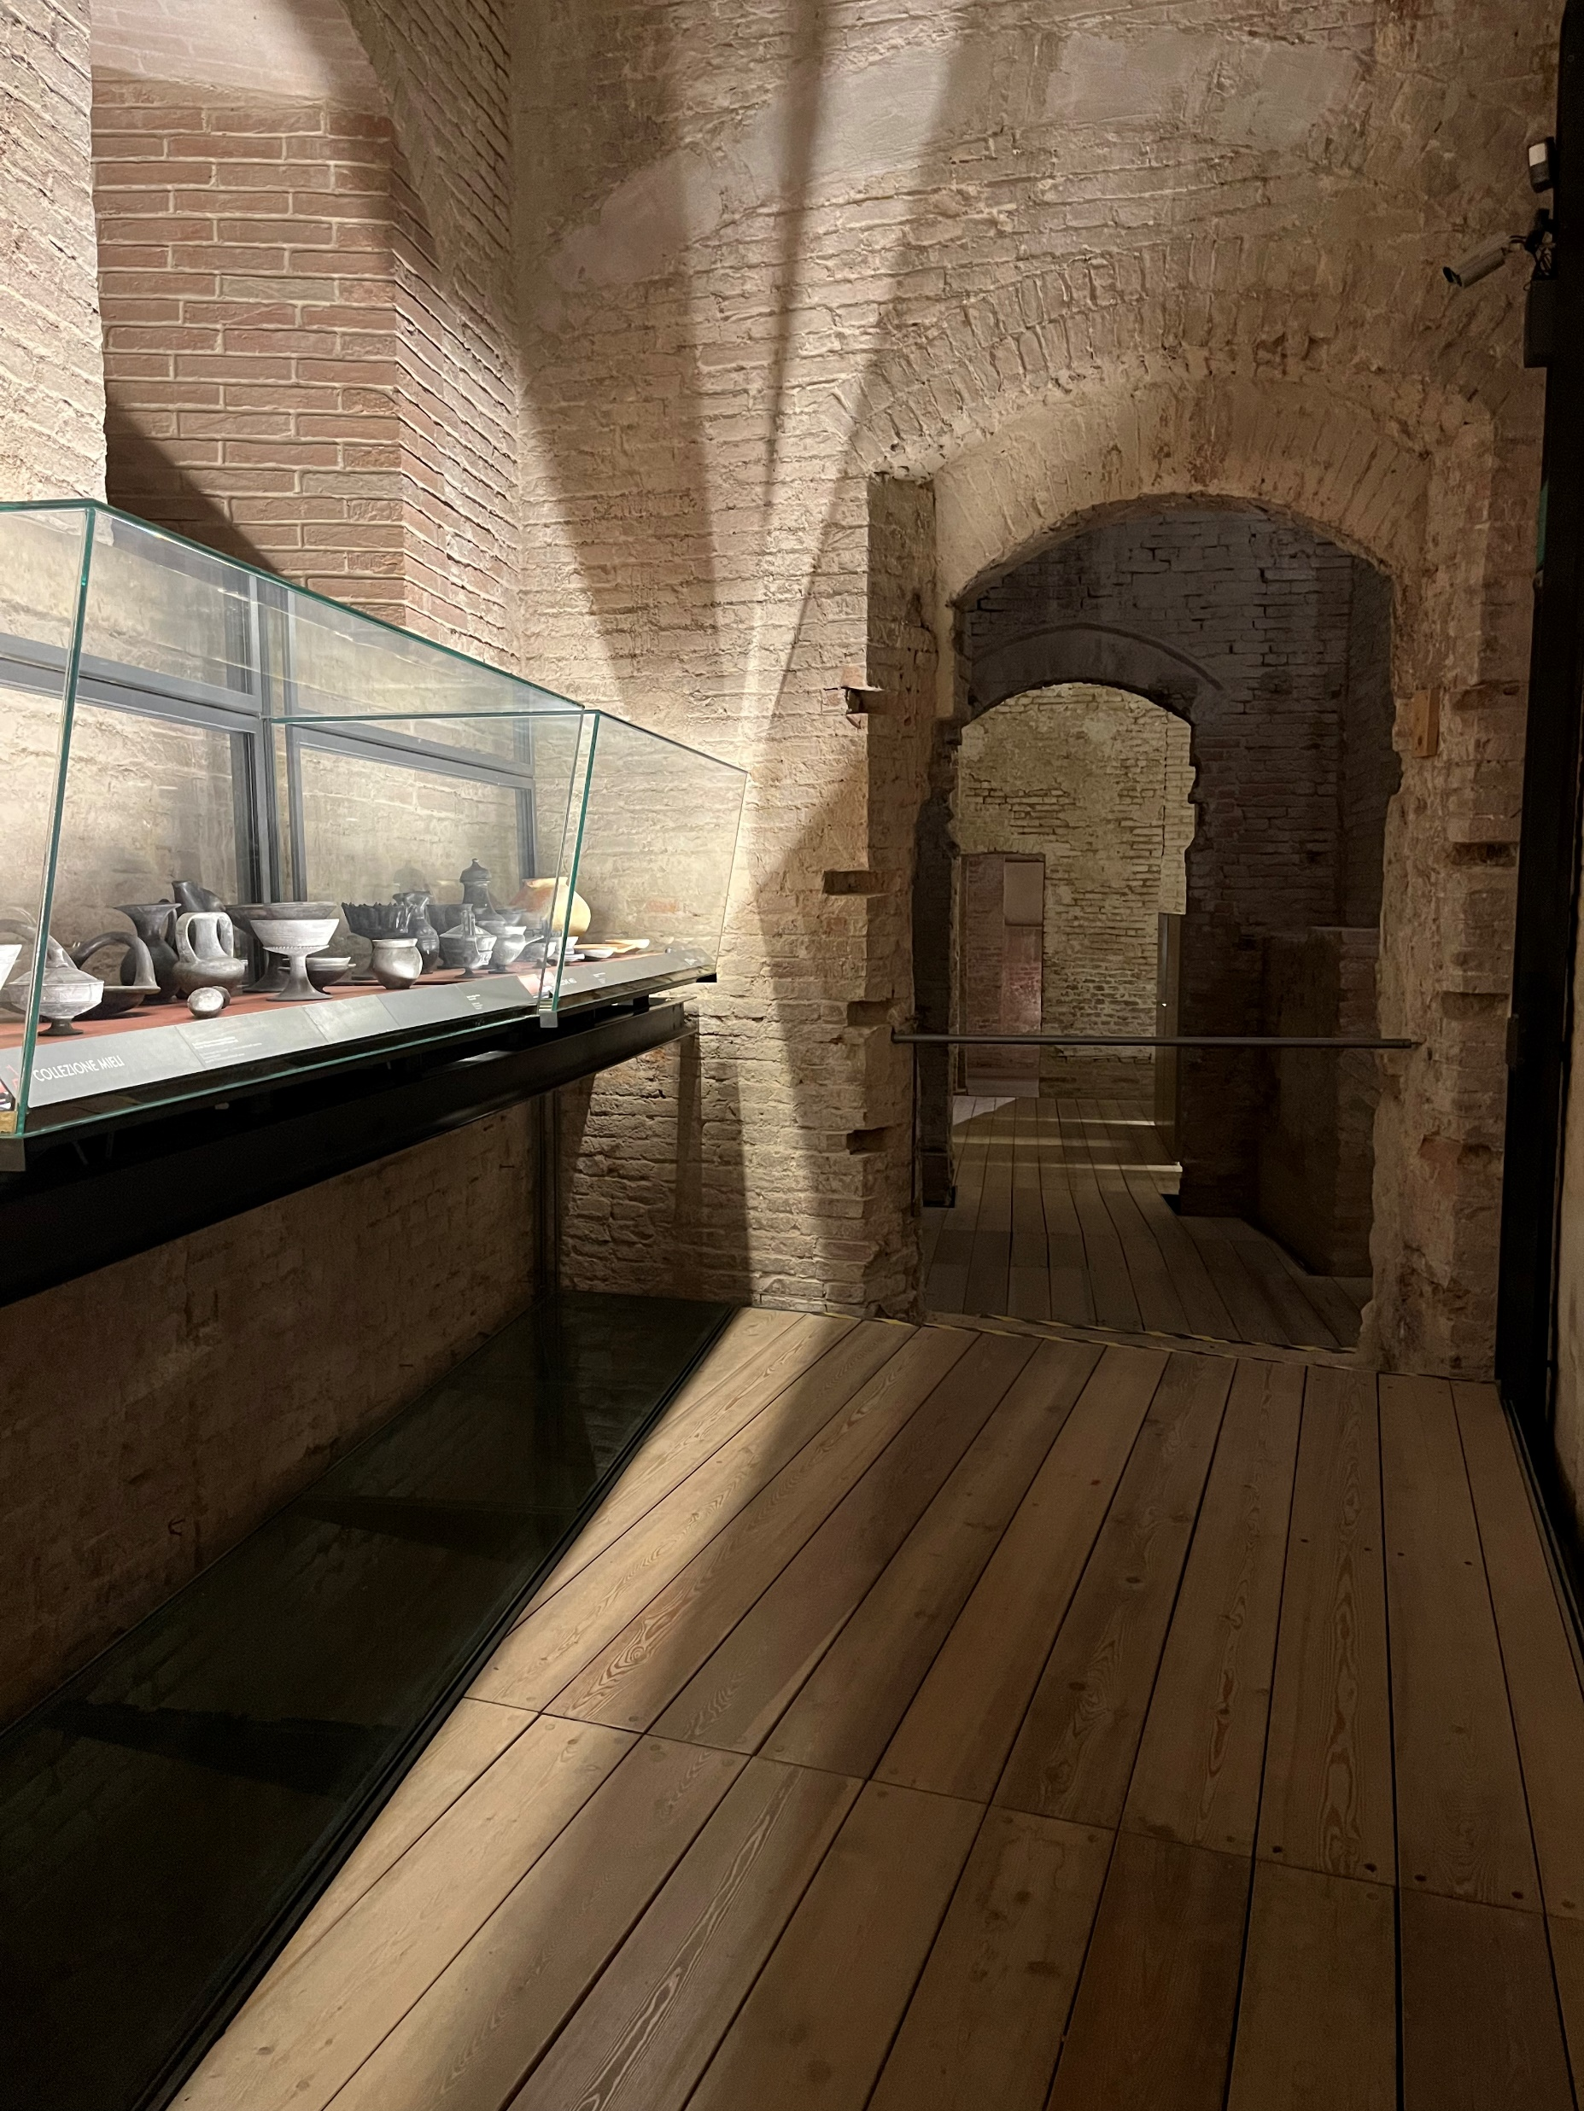
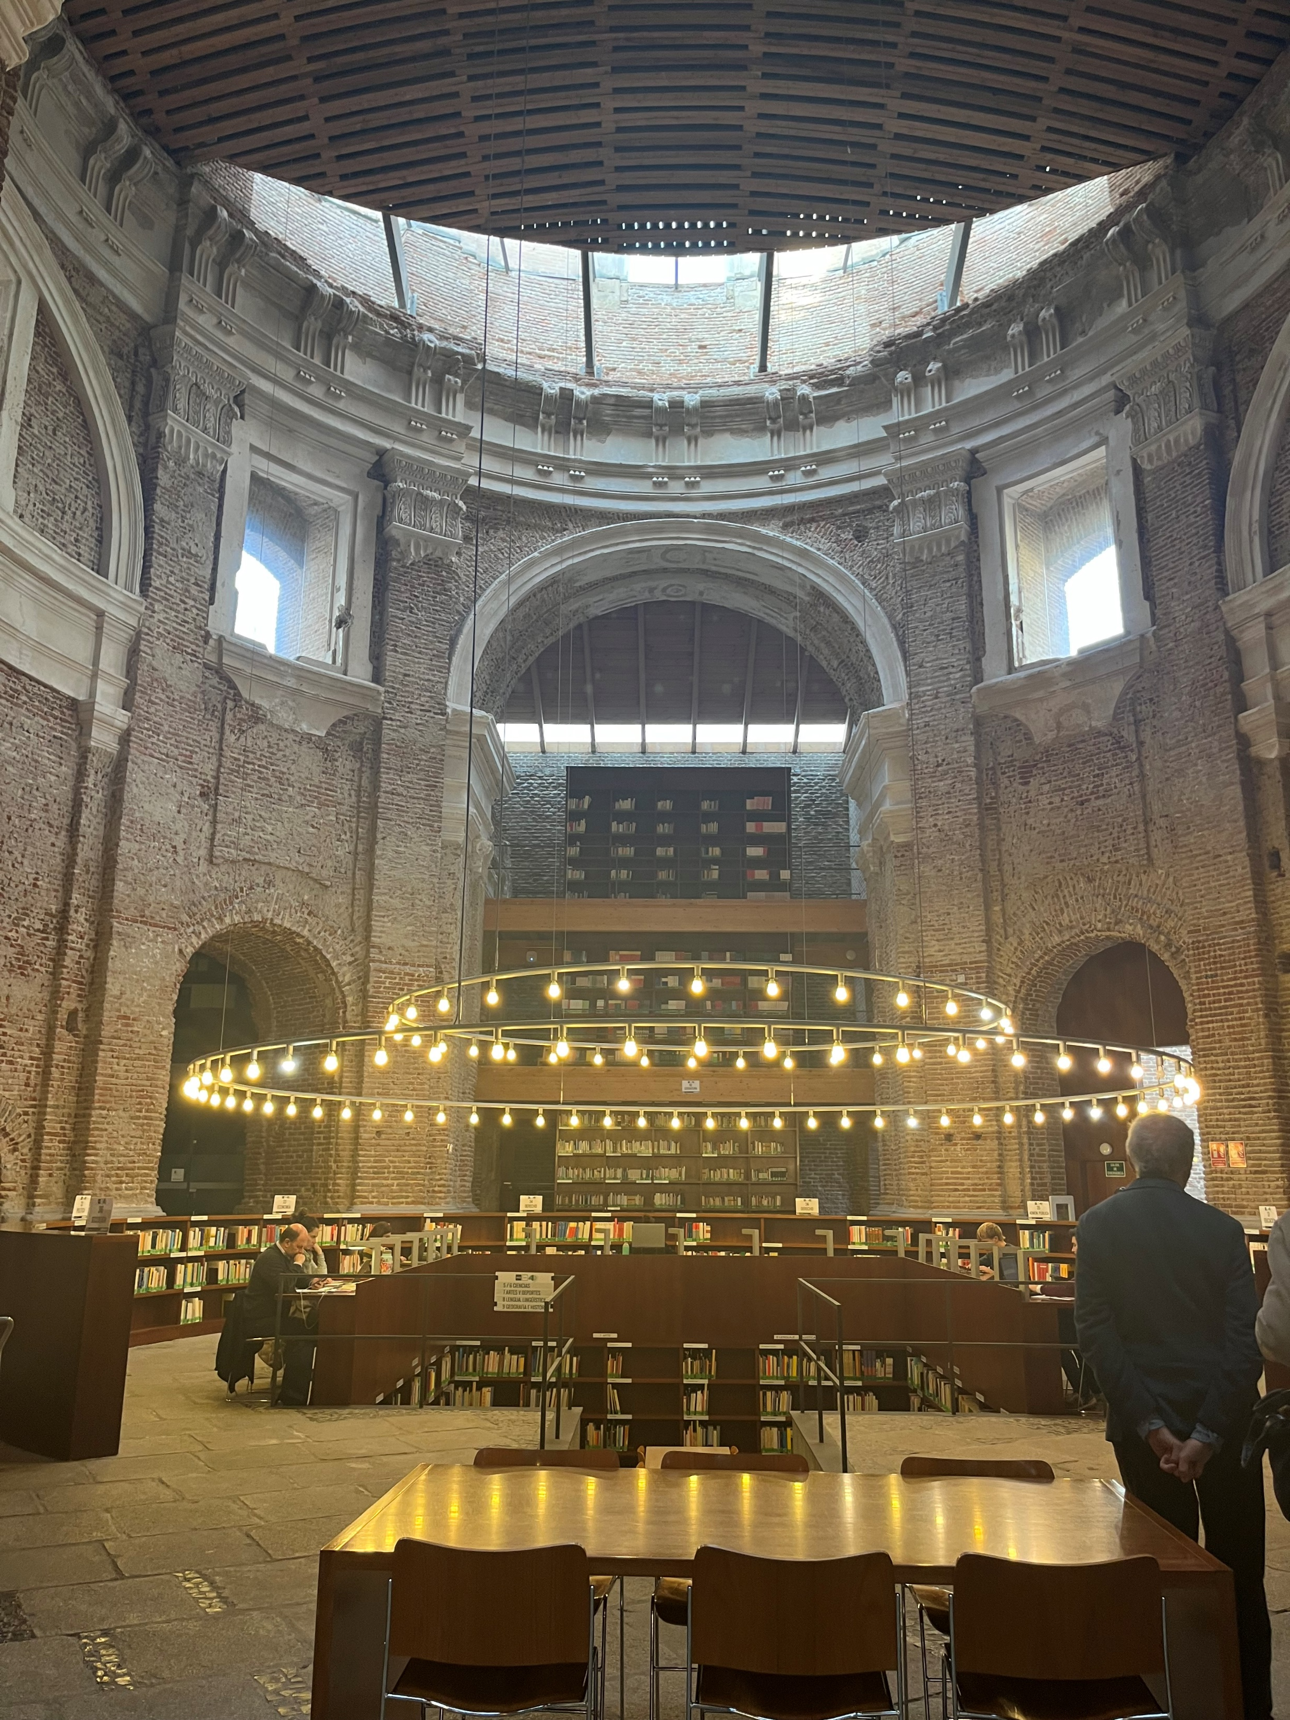
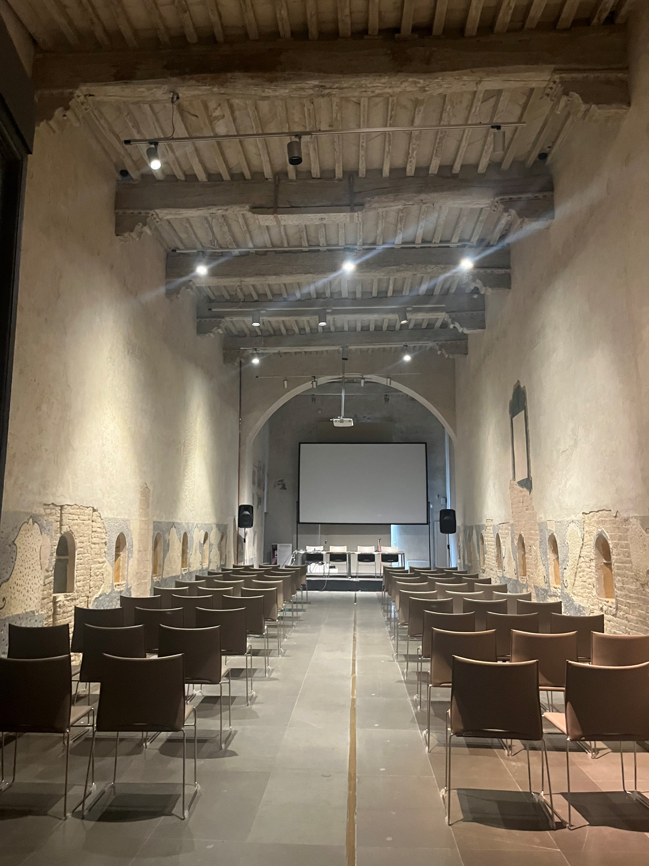
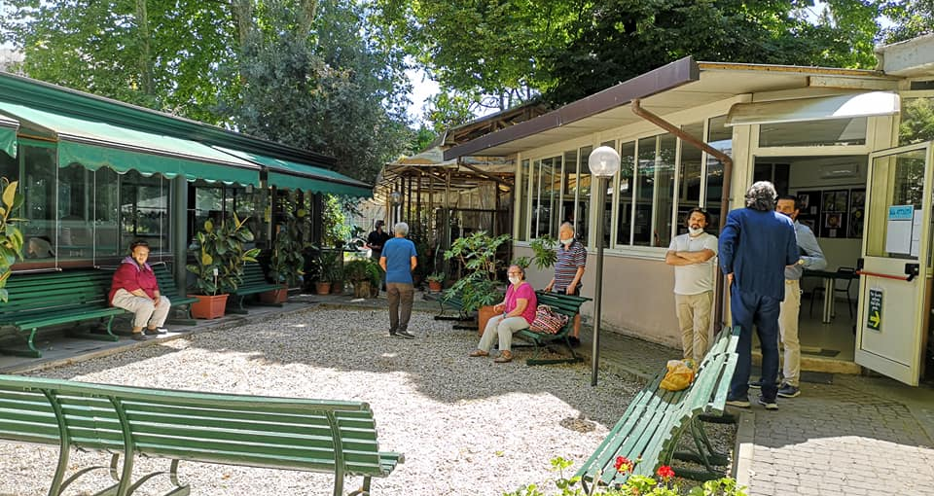
USO DELLE PREESISTENZE ARCHITETTONICHE DISMESSE
Spazi per giovani - Cineforum
Istituto museale
Biblioteca
Sala conferenza
Centri anziani

Slide 13
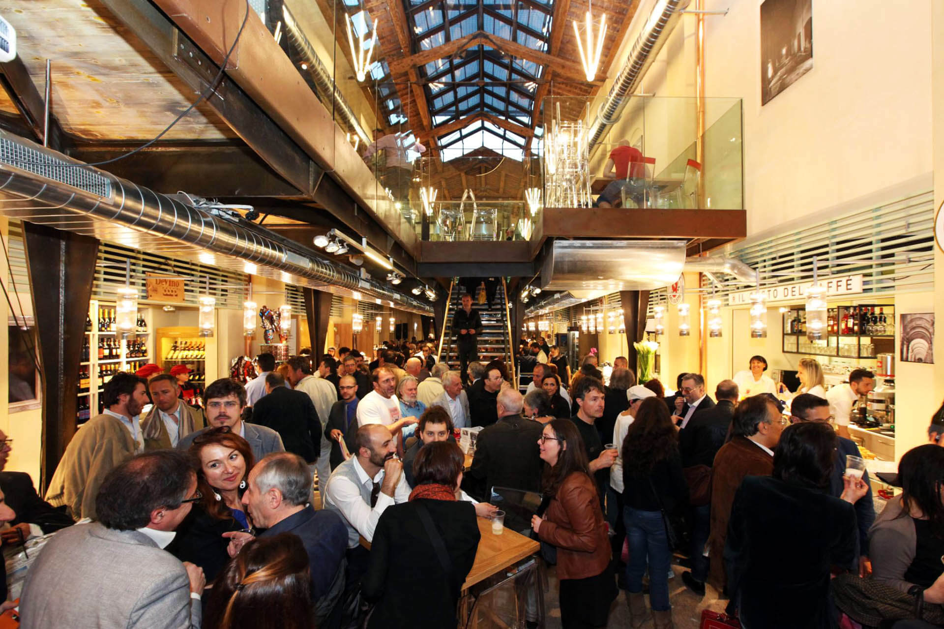
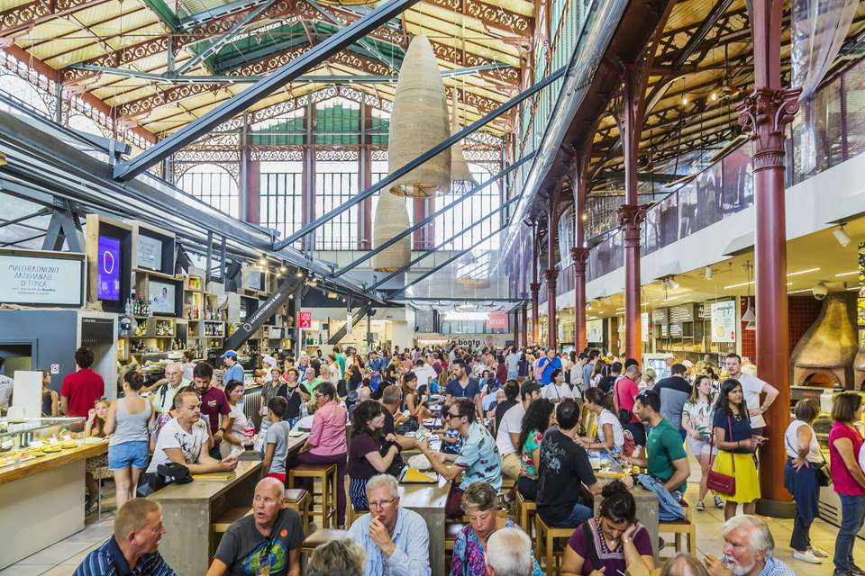
USO DELLE PREESISTENZE ARCHITETTONICHE DISMESSE
Acquisto e degustazione in sito di prodotti

Slide 14
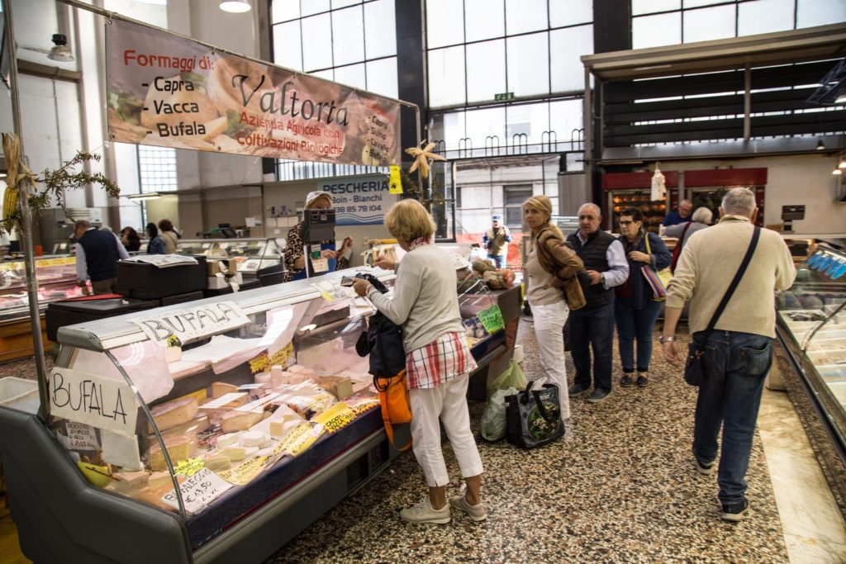
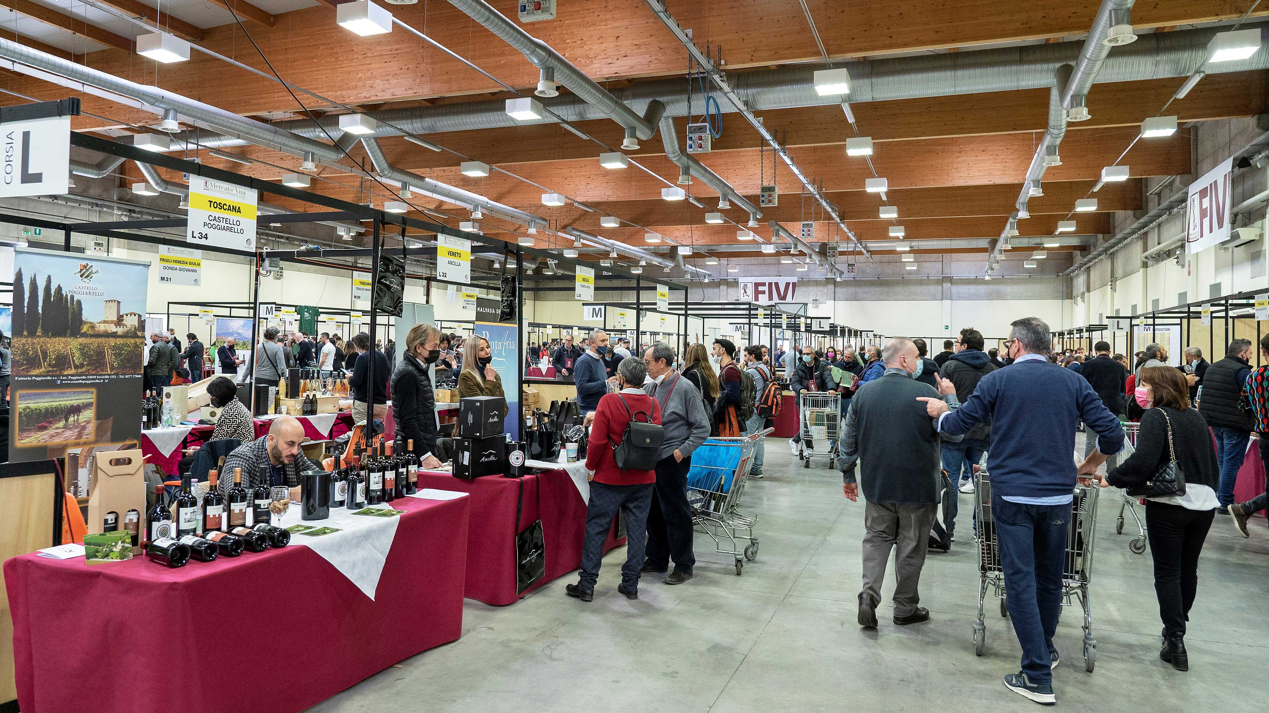
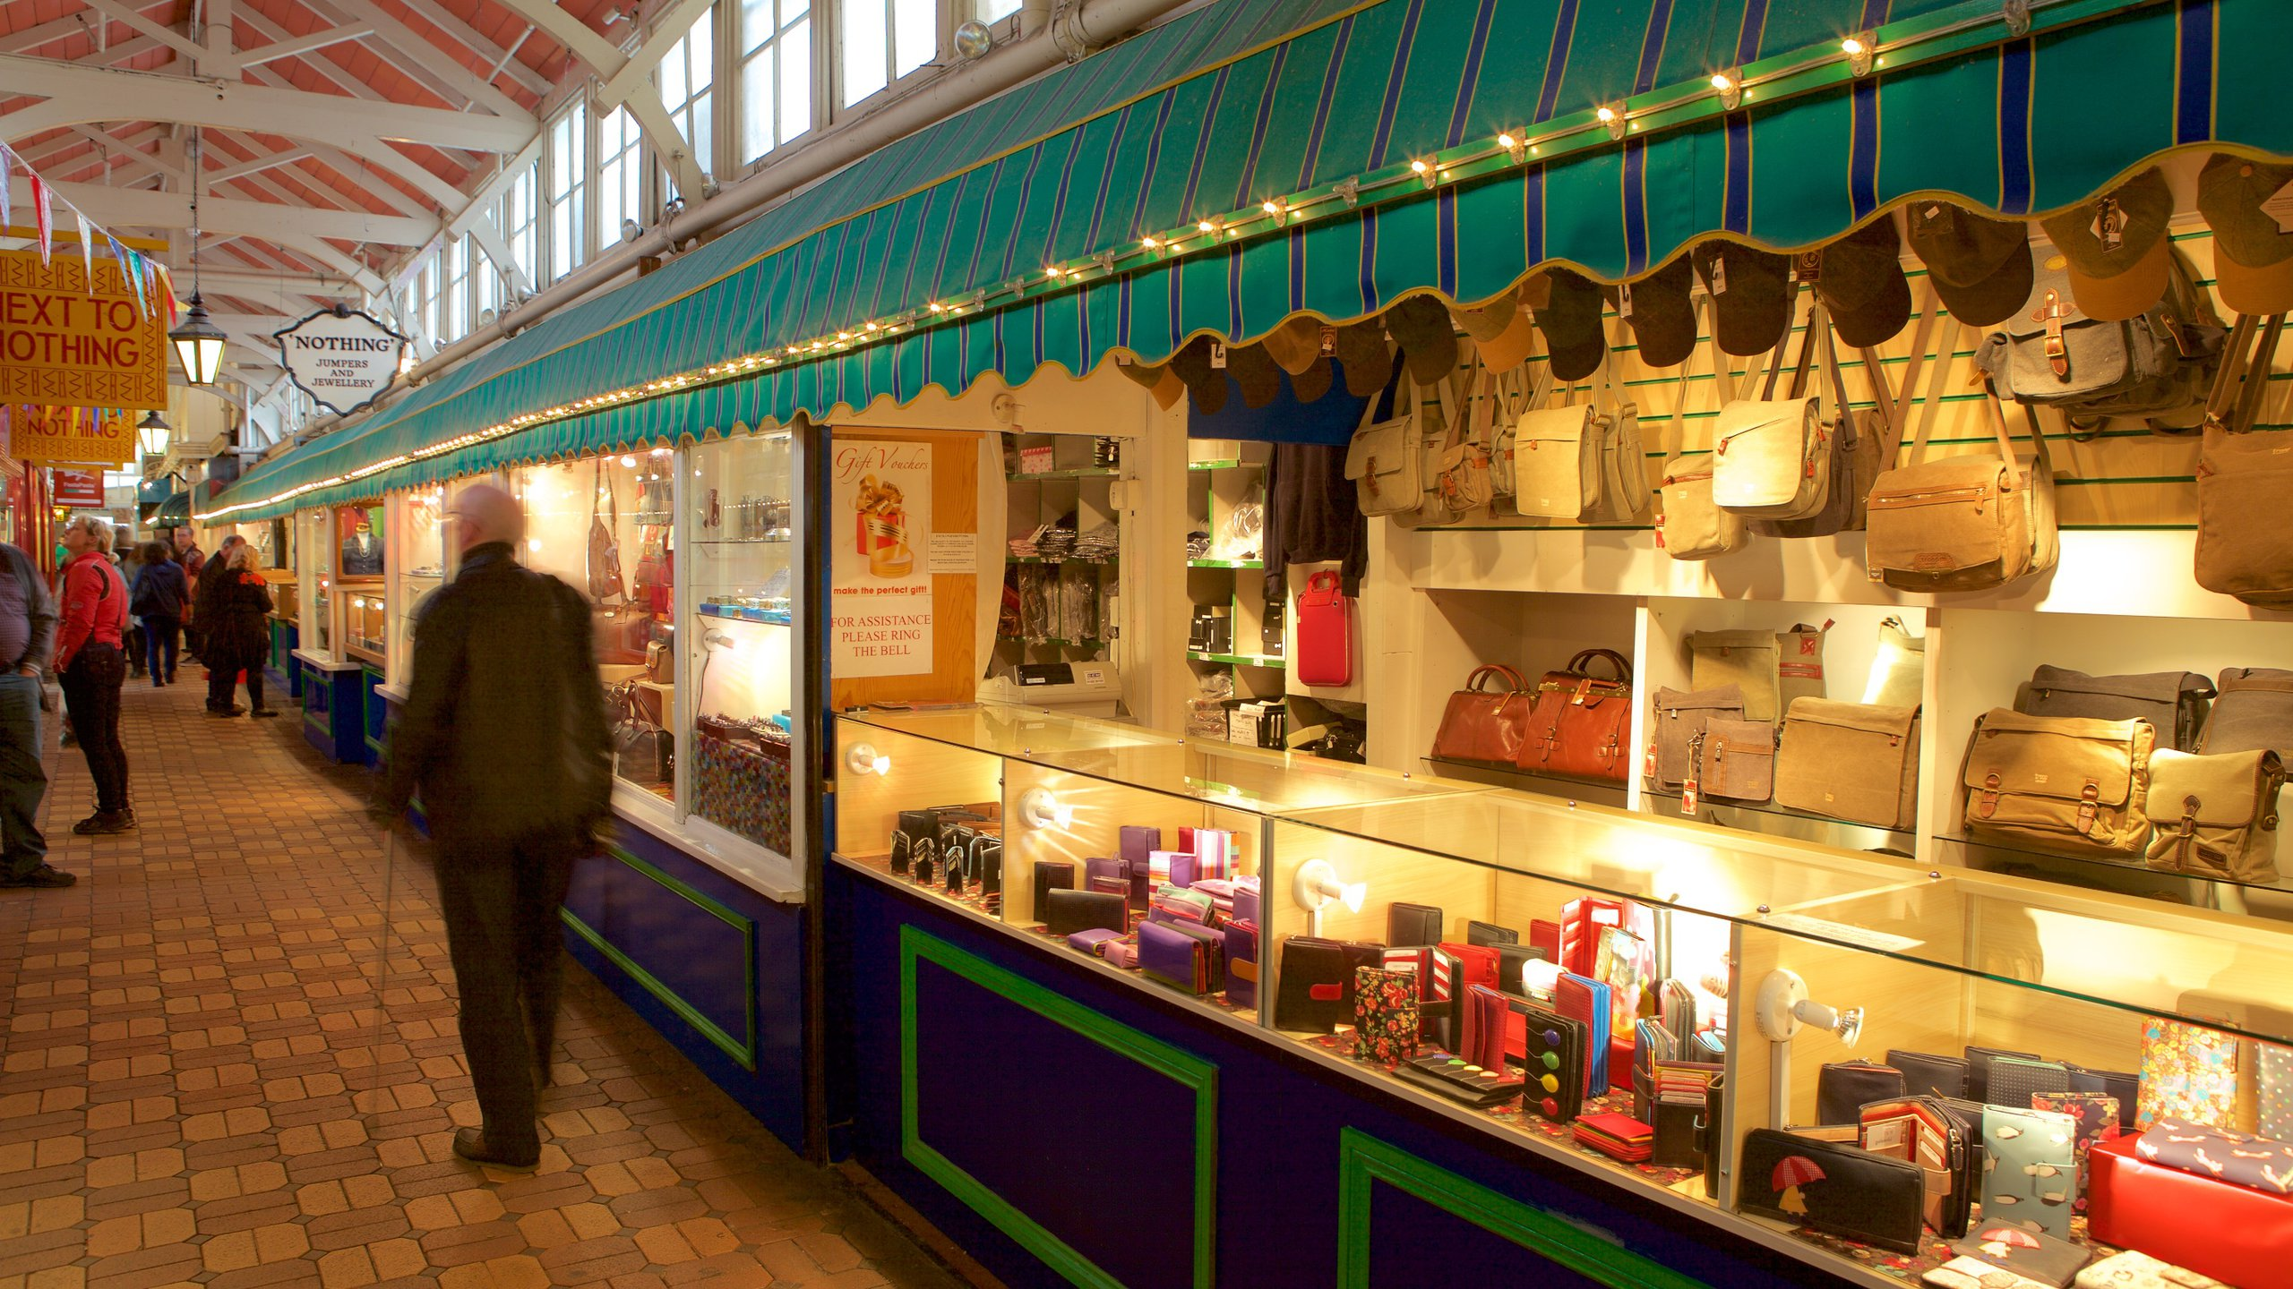
USO DELLE PREESISTENZE ARCHITETTONICHE DISMESSE
Punto di riferimento per l’acquisto di prodotti
artigianali ed enogastronomici

Slide 15
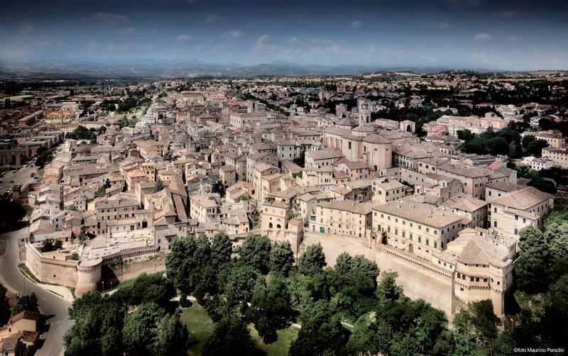
PROGETTO UNITARIO PER TUTTO IL CENTRO STORICO

Slide 16
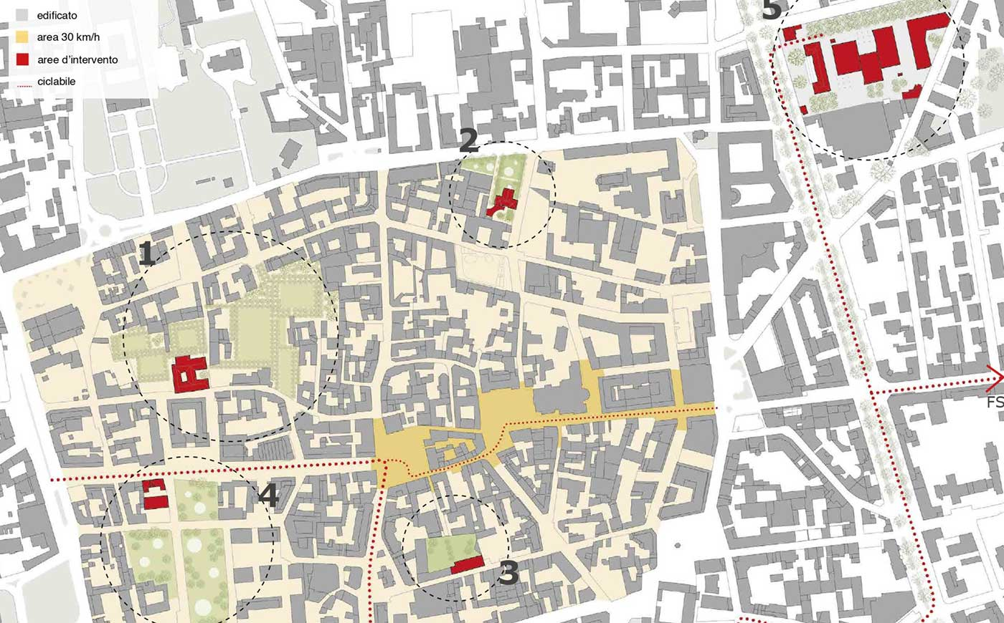
PROGETTO UNITARIO PER TUTTO IL CENTRO STORICO
Esempio di progettazione per intervento su centro storico italiano

Slide 17
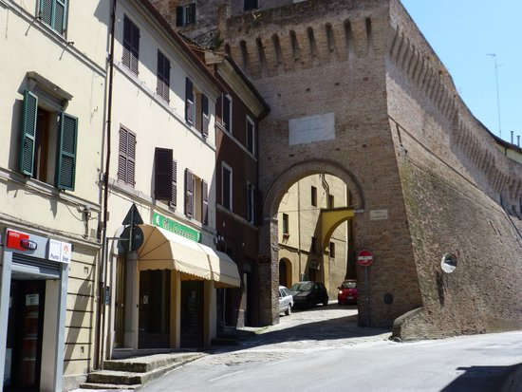
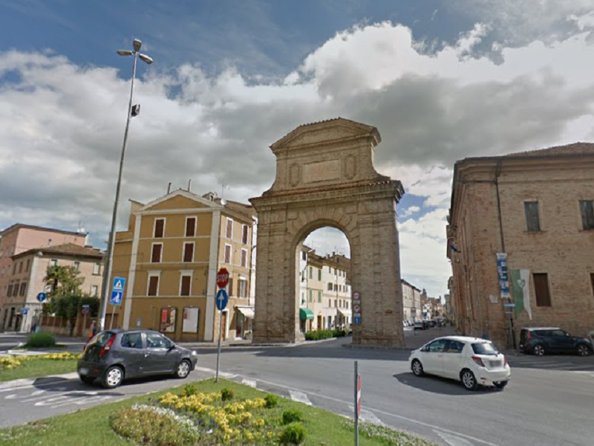
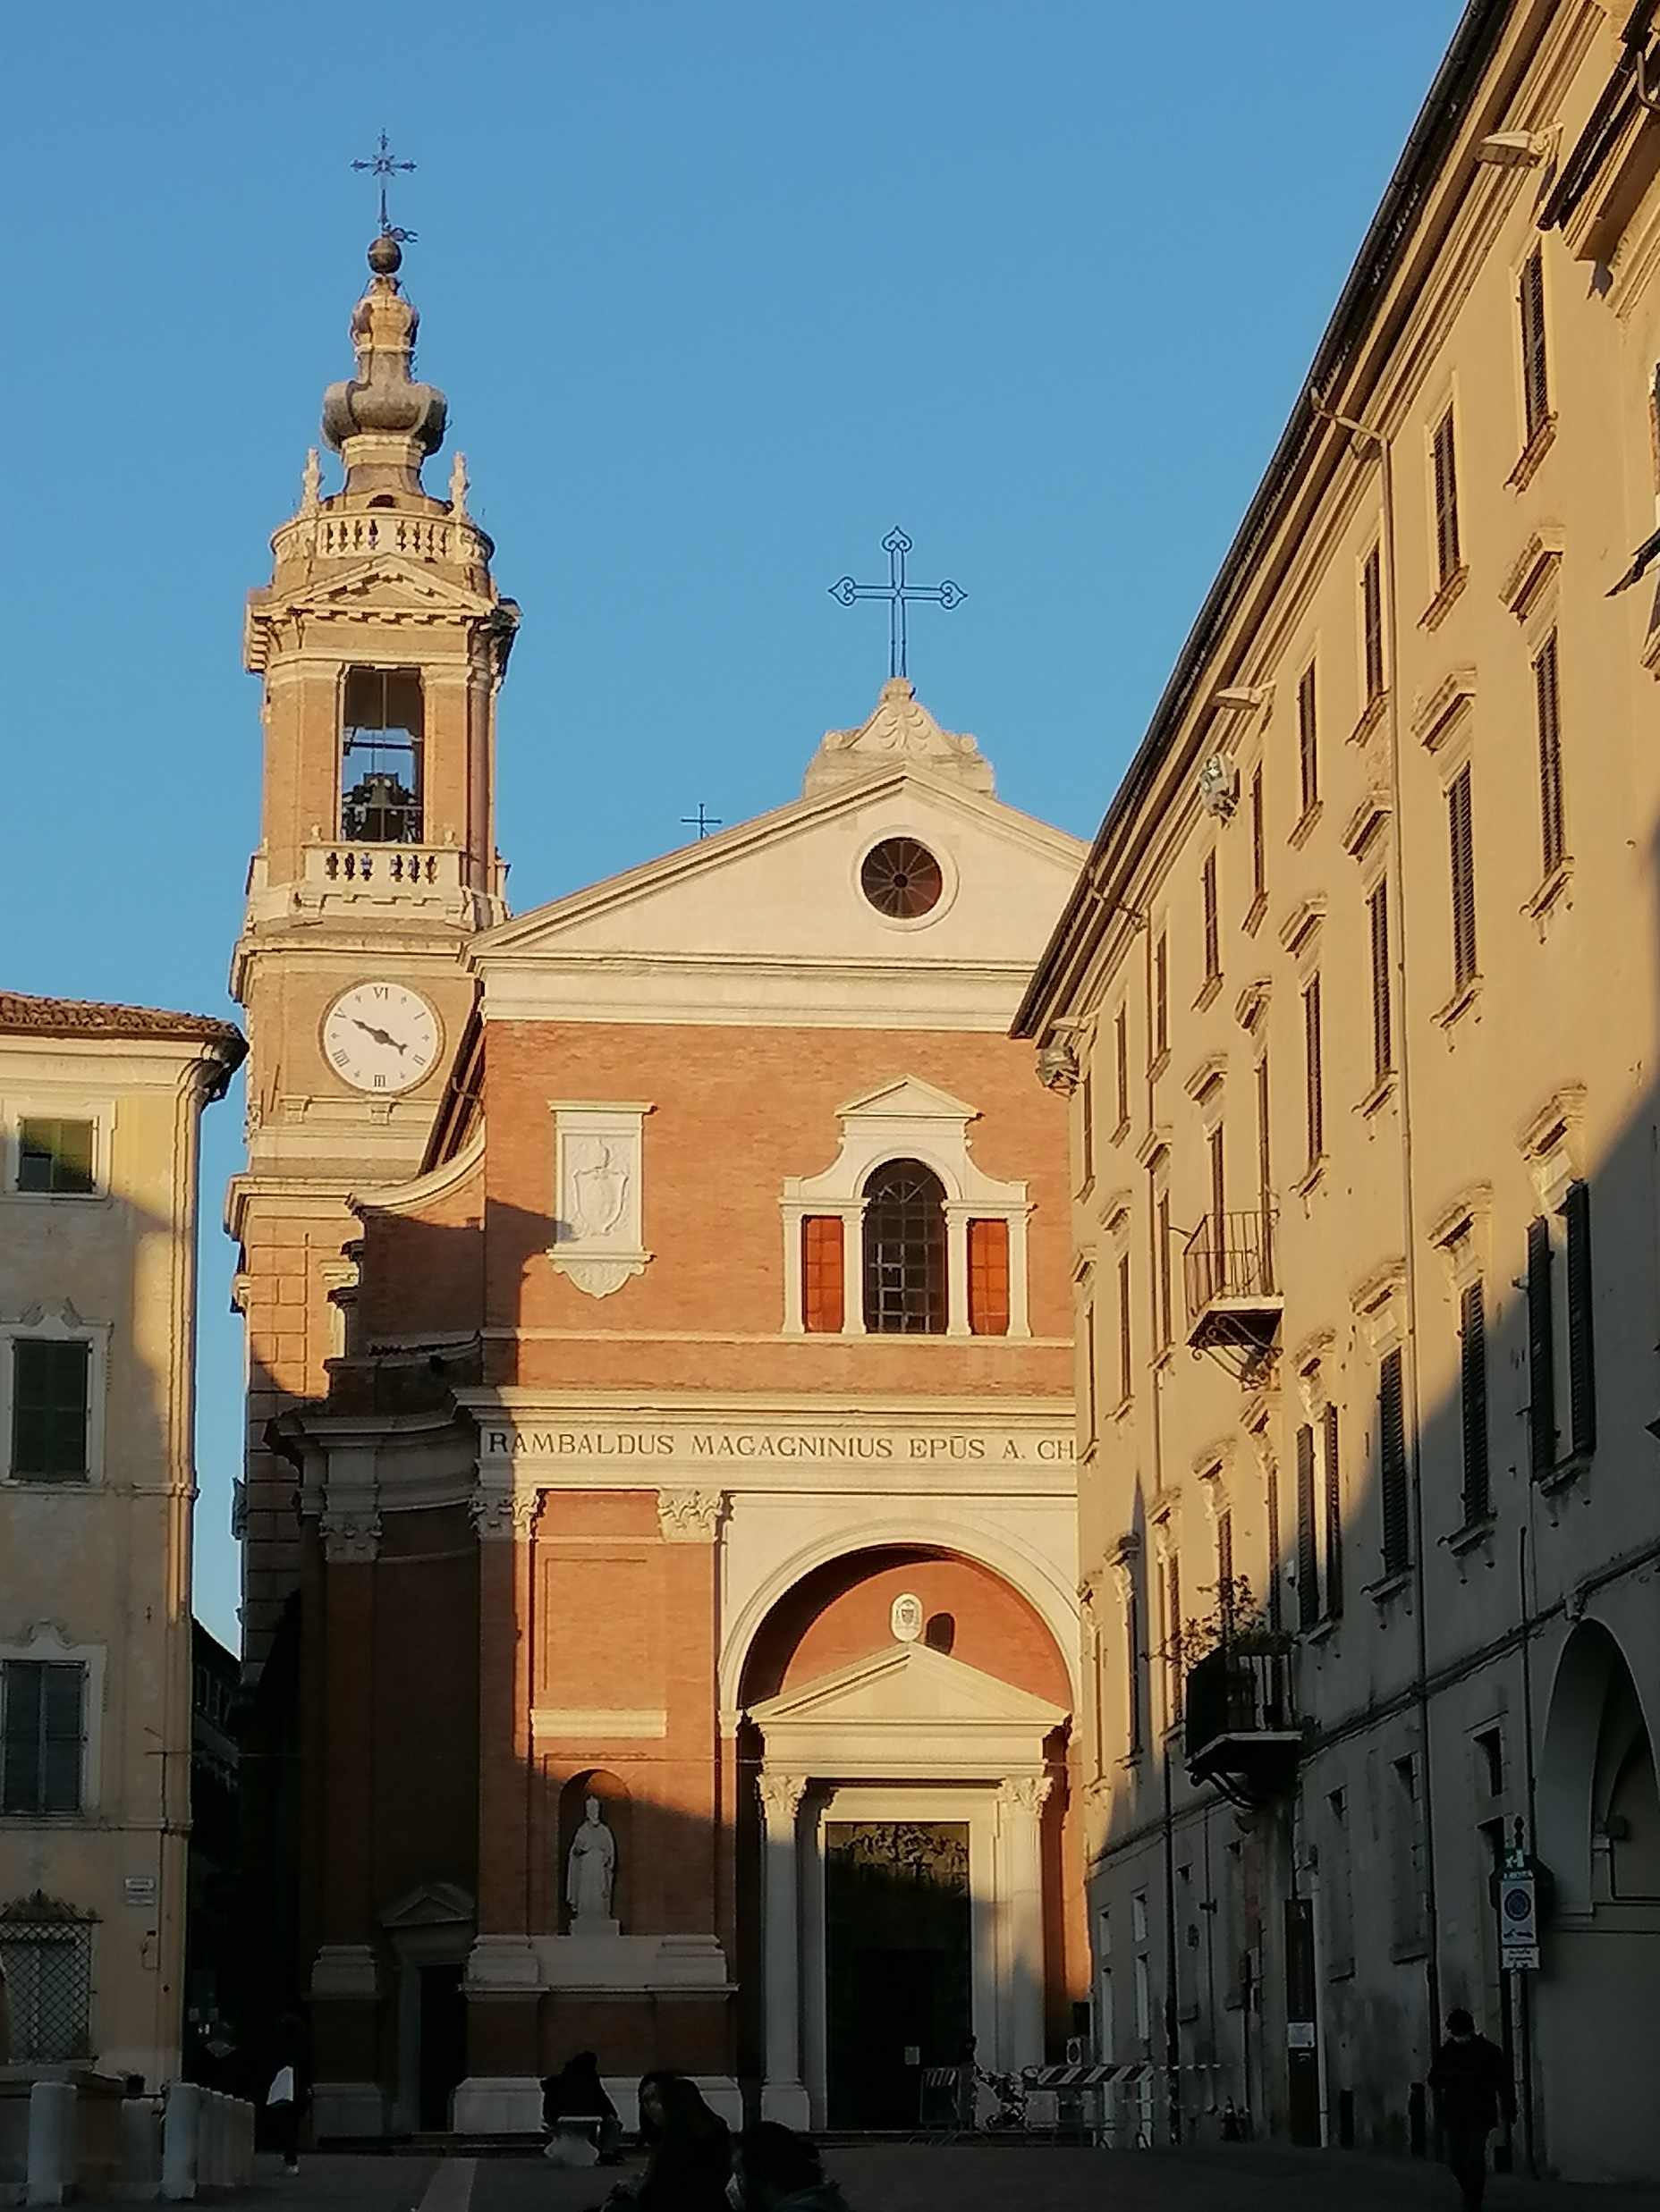
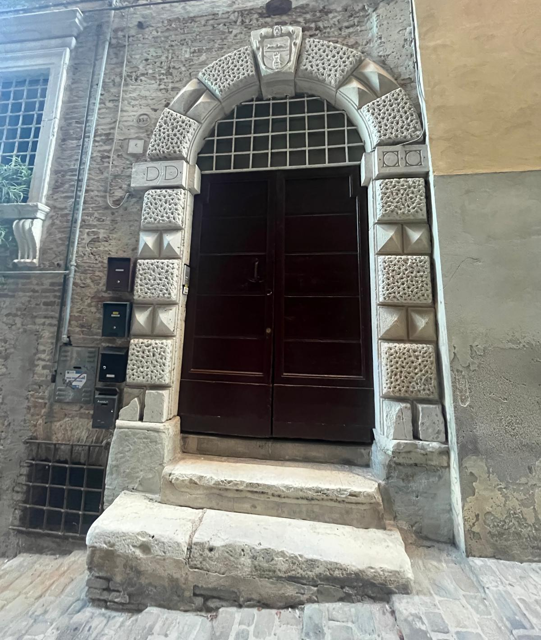
JESI
Ma non solo

Slide 18
JESI

Slide 19
Nella Dichiarazione di Amsterdam (21-25 ottobre 1975, Amsterdam), si legge:
«La pianificazione urbana e l'assetto territoriale devono integrare le esigenze della conservazione del patrimonio architettonico e non trattarla più in maniera frazionata o quale elemento secondario, come spesso accadde in un passato recente. Perciò è diventato indispensabile un dialogo permanente tra conservatori e pianificatori. Gli urbanisti debbono riconoscere che gli spazi, non essendo equivalenti, bisogna trattarli secondo i loro caratteri specifici. L'integrazione dei valori estetici e culturali del patrimonio architettonico deve condurre a fissare per gli insiemi antichi particolari obiettivi e regole di assetto. Non ci si deve limitare a sovrapporre, senza coordinarle, le solite regole di pianificazione e le norme specifiche di protezione degli edifici storici».

Slide 20
Grazie per l’attenzione

